Slide 1

Praram 9 Hospital Bangkok
DS 532 Text Analysis

Slide 2
Agenda
Import Utilities
Read data
Sentence Tokenize
Sentence-level sentiment
Parsing
Extract Noun Phrase
Put Information into DataFrame
Split dataframe into positive and negative sentiment
Word Cloud Representation

Slide 3
Agenda
Plot Rader Chart
Extracting Feature from Cleaned comment
Splitting our dataset into Training and Validation Set
Applying Machine Learning Models
Model Comparison
Evaluating the model
Comparison Graph
Playing around with auto-Sklearn

Slide 4
Import Utilities
ขั้นตอนแรกต้อง install packages และติดตั้ง library ก่อน
install packages ตามคำสั่งด้านล่าง
Library Installation
!pip install googletrans
!pip install tqdm --upgrade
!pip install twython

Slide 5
Import Utilities
Import Library
web scraping
import requests
from bs4 import BeautifulSoup
from time import time, sleep
from random import randint
Translation
from googletrans import Translator
Utilities
from tqdm import tqdm
from tqdm import tqdm_notebook
import numpy as np
import pandas as pd
NLP
from nltk import sent_tokenize, word_tokenize, pos_tag, RegexpParser
from nltk.sentiment.vader import SentimentIntensityAnalyzer
from nltk.sentiment.util import mark_negation

Slide 6
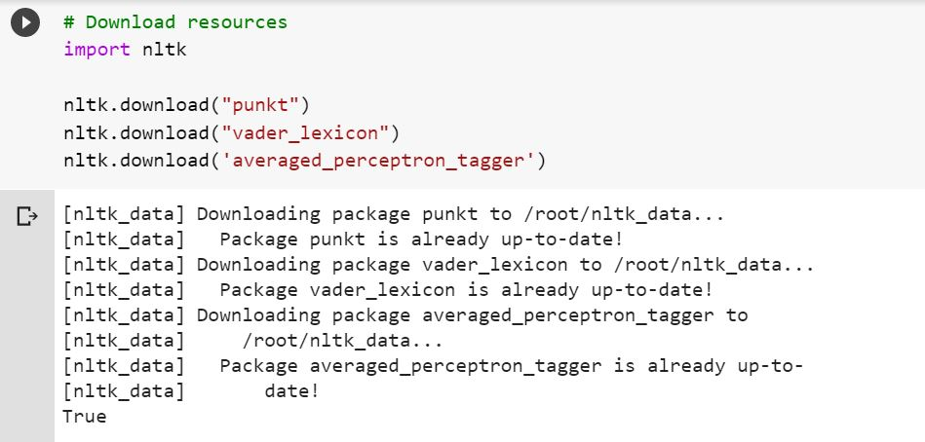
Import Utilities
Download resources
import nltk
nltk.download("punkt")
nltk.download("vader_lexicon")
nltk.download('averaged_perceptron_tagger')

Slide 7
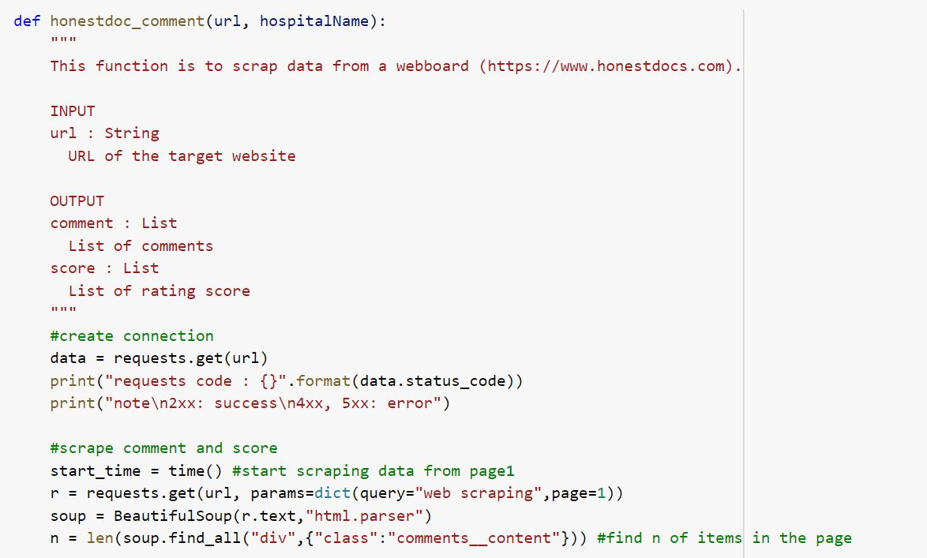
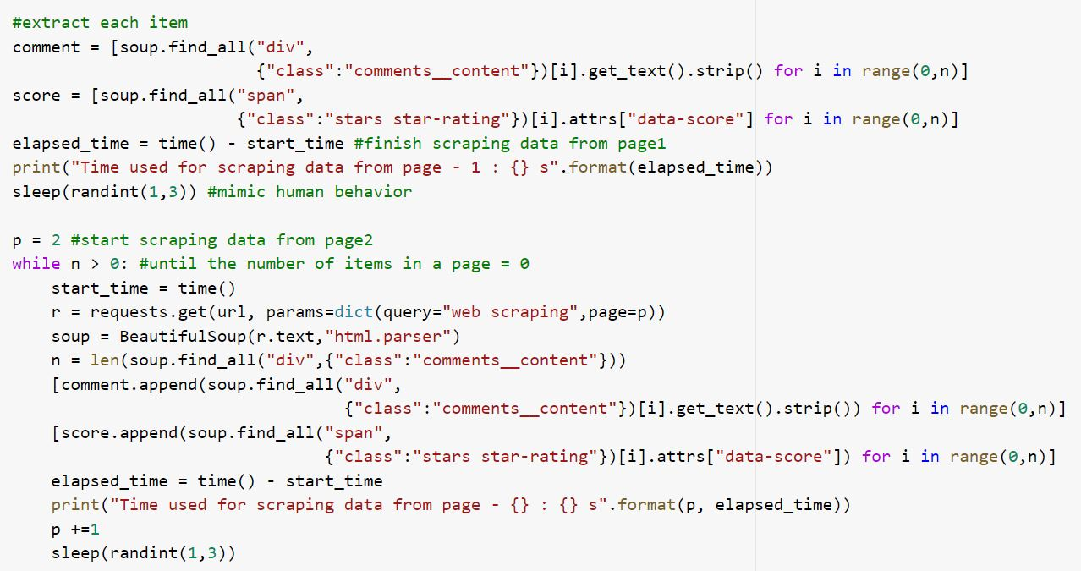
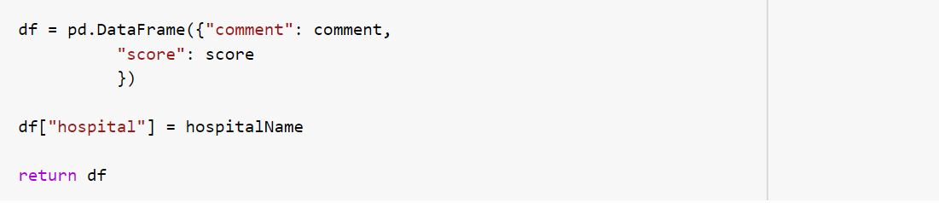
Import Utilities
Web Scraping
ดึงข้อมูลความเห็นจากผู้ที่มาใช้บริการโรงพยาบาล โดยสร้างFunction Honestdoc comment
เพื่อ create connection
เพื่อ scrape comment and score
เพื่อ extract each item

Slide 8
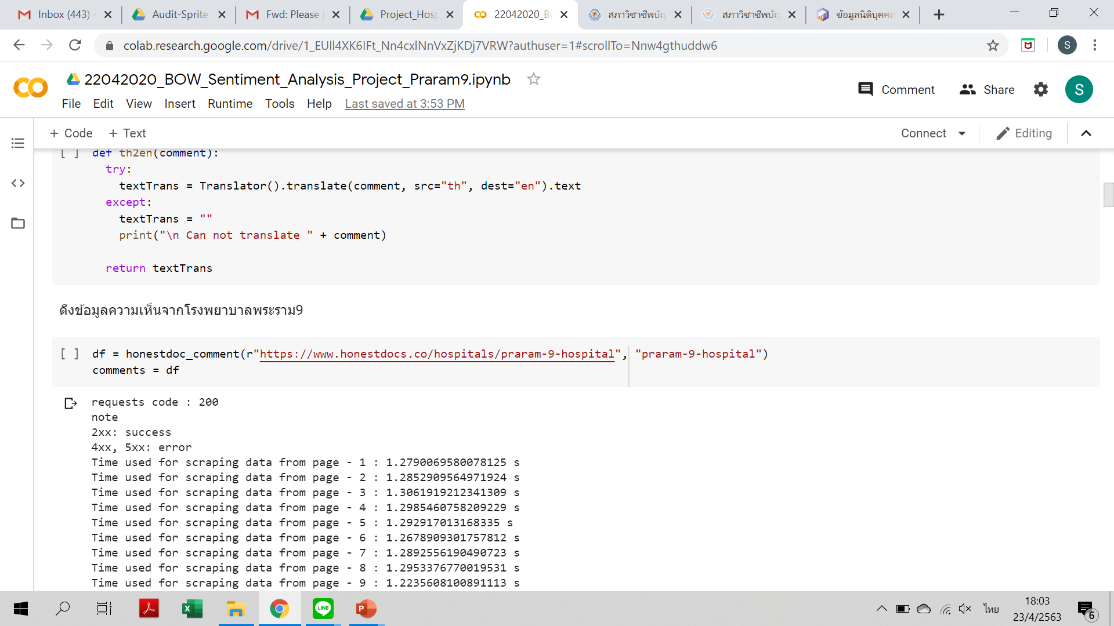
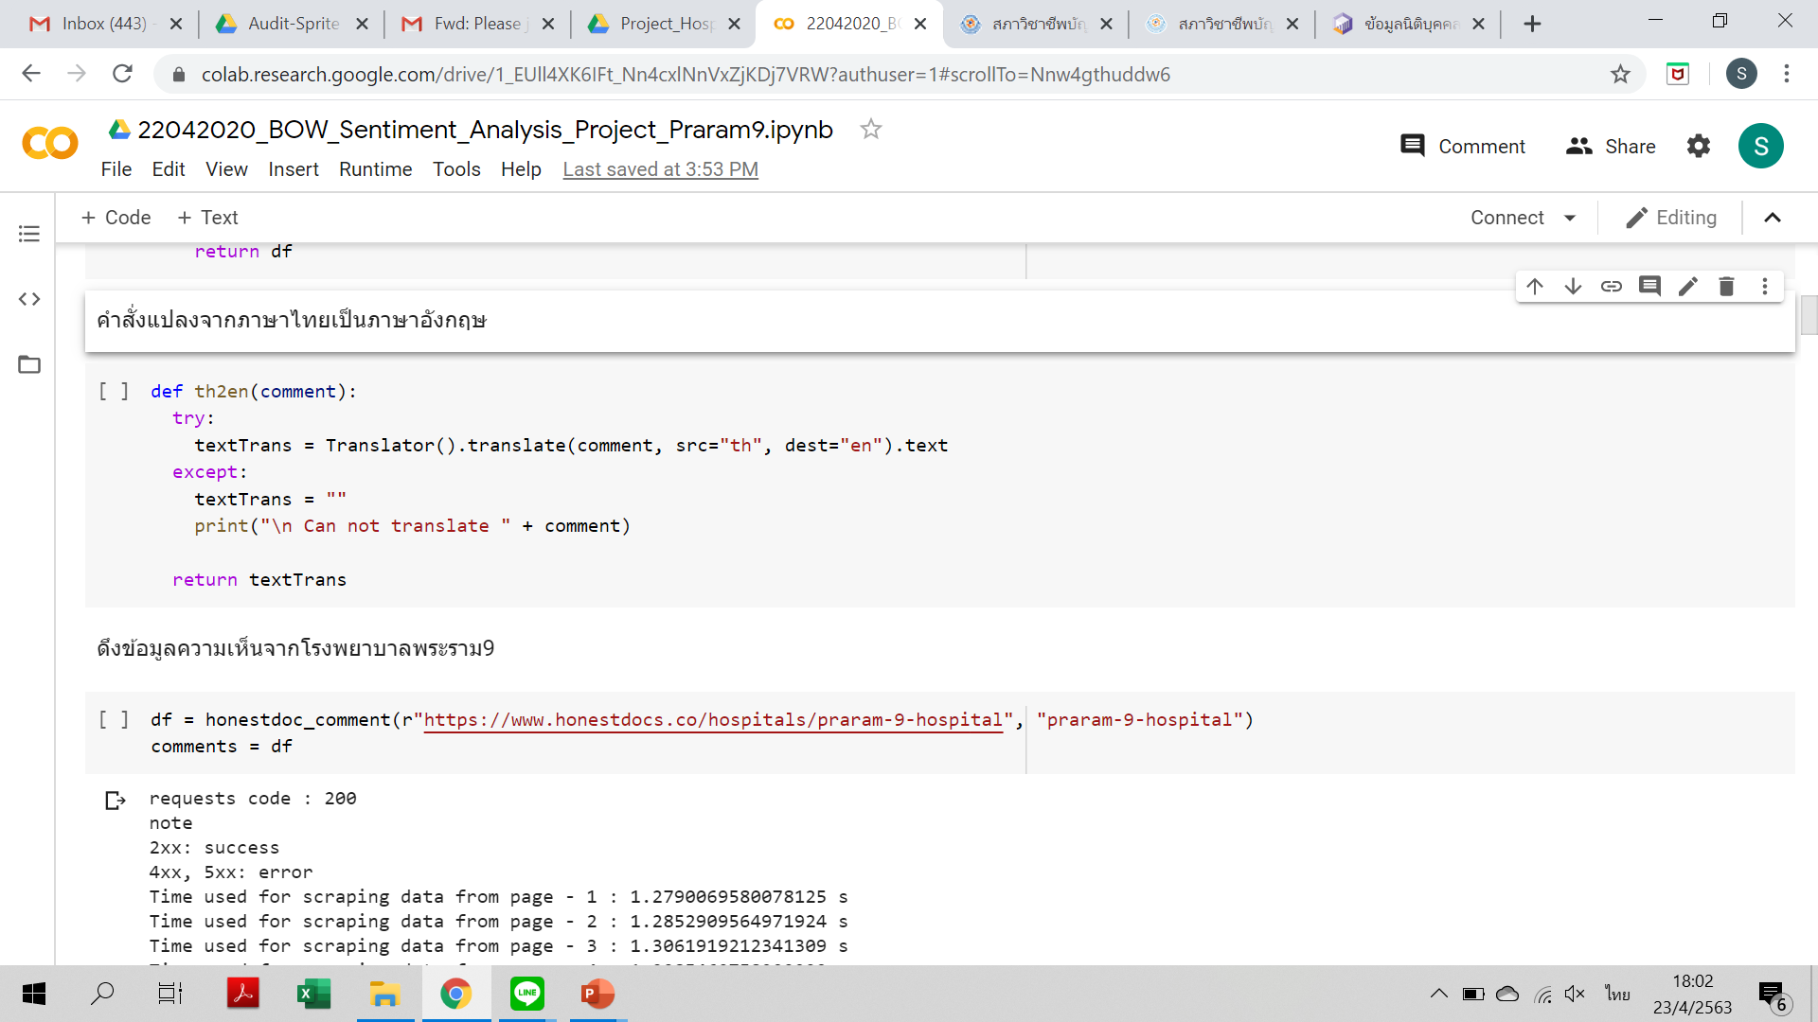
Import Utilities
ดึงข้อมูล comment โรงพยาบาลพระราม9 ขั้นตอนนี้ใช้เวลาค่อนข้างนานขึ้นกับจำนวนcomment ของผู้มาใช้บริการ
สร้างฟังก์ชั่น (Function) th2en เพื่อแปลงภาษาไทยเป็นภาษาอังกฤษ

Slide 9
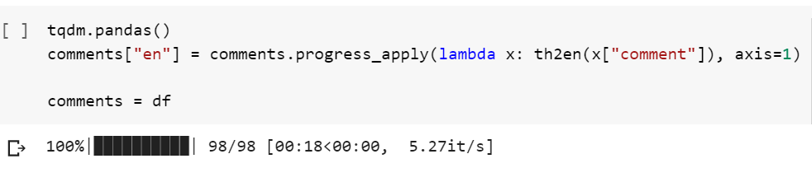
Import Utilities
สร้าง progress-bar ด้วย tqdm เพื่อเอาไว้ดู progression และ estimate TTC
(Time To Completion) ของ function และ loop
หมายเหตุ: โดยผลลัพธ์ที่ได้จะบอกว่าสามารถแปลงจากไทยเป็นภาษาอังกฤษได้ทั้งหมดหรือไม่ ในกรณีนี้คือ แปลงได้ 100%

Slide 10
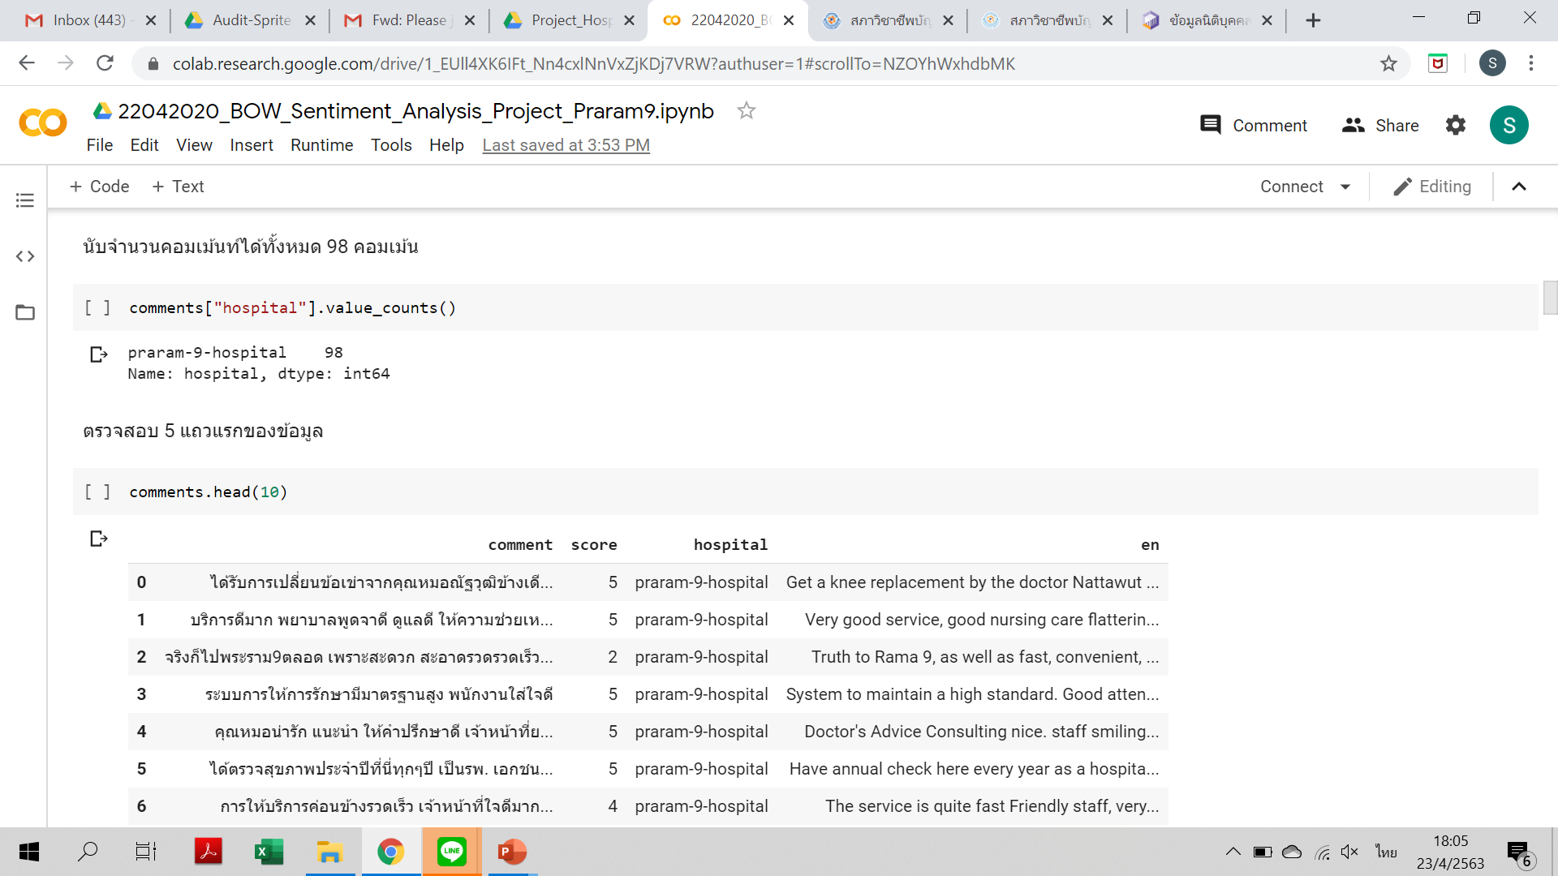
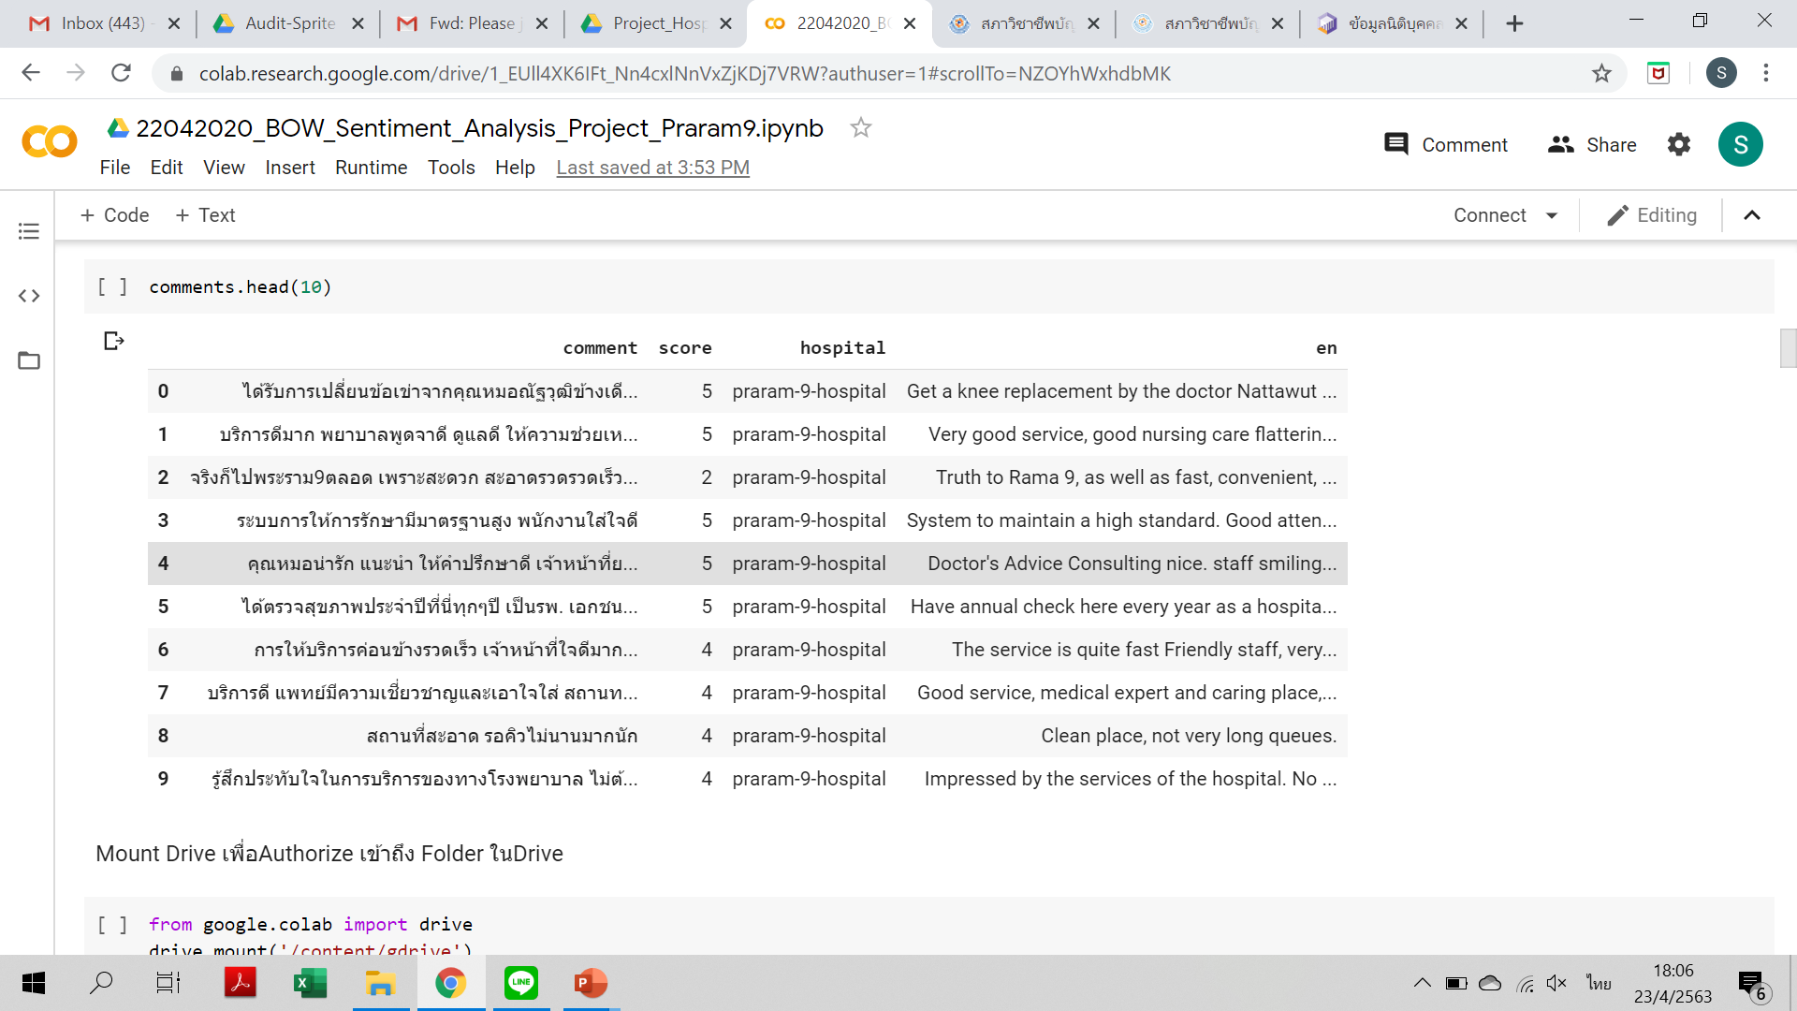
Import Utilities
1.นับจำนวนคอมเม้นท์ที่ได้ ในที่นี้คือ 98 คอมเม้นท์
2. เรียกดูข้อมูล 10 แถวแรกได้ข้อมูลดังนี้

Slide 11
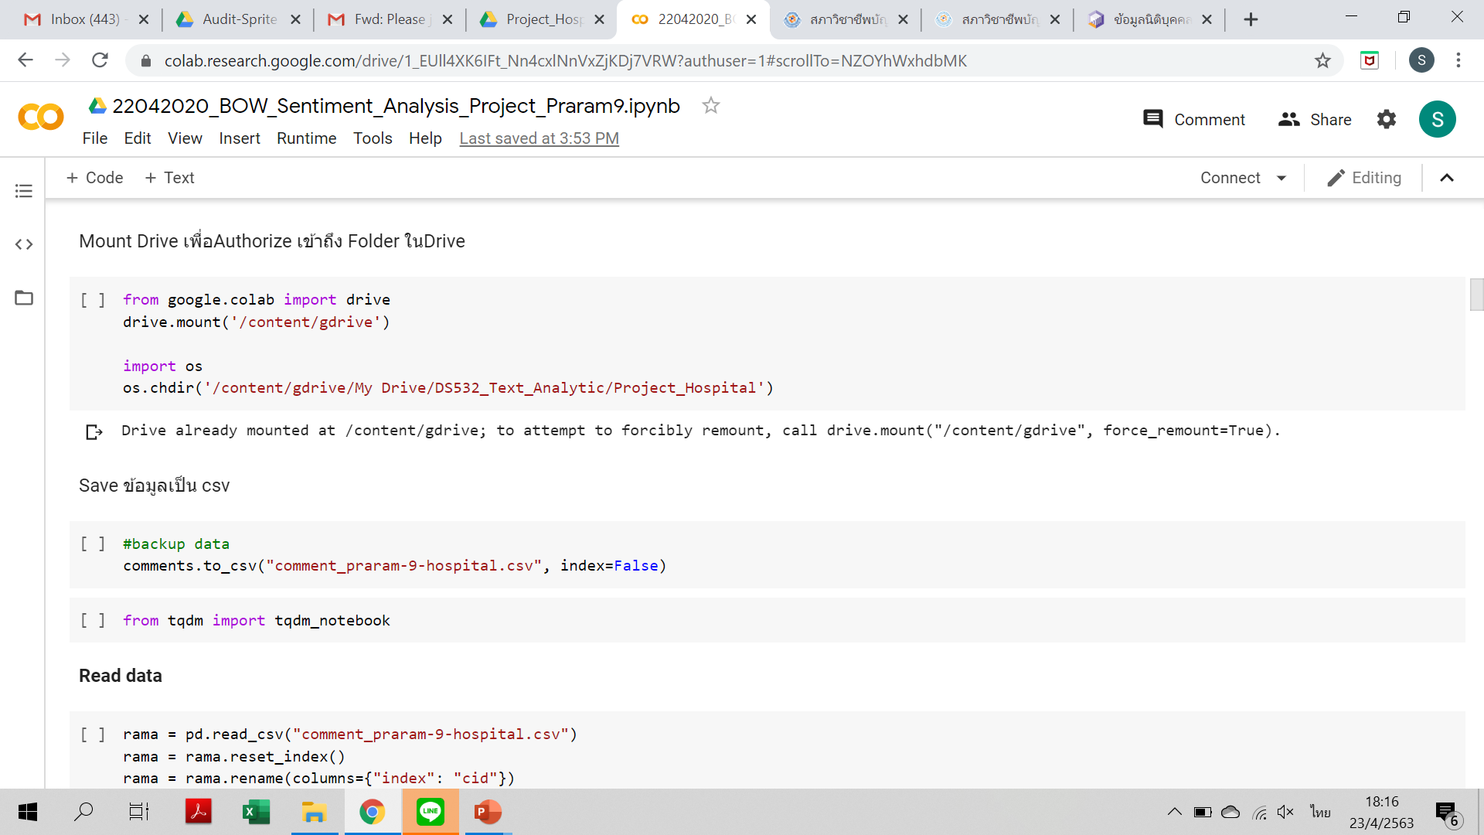
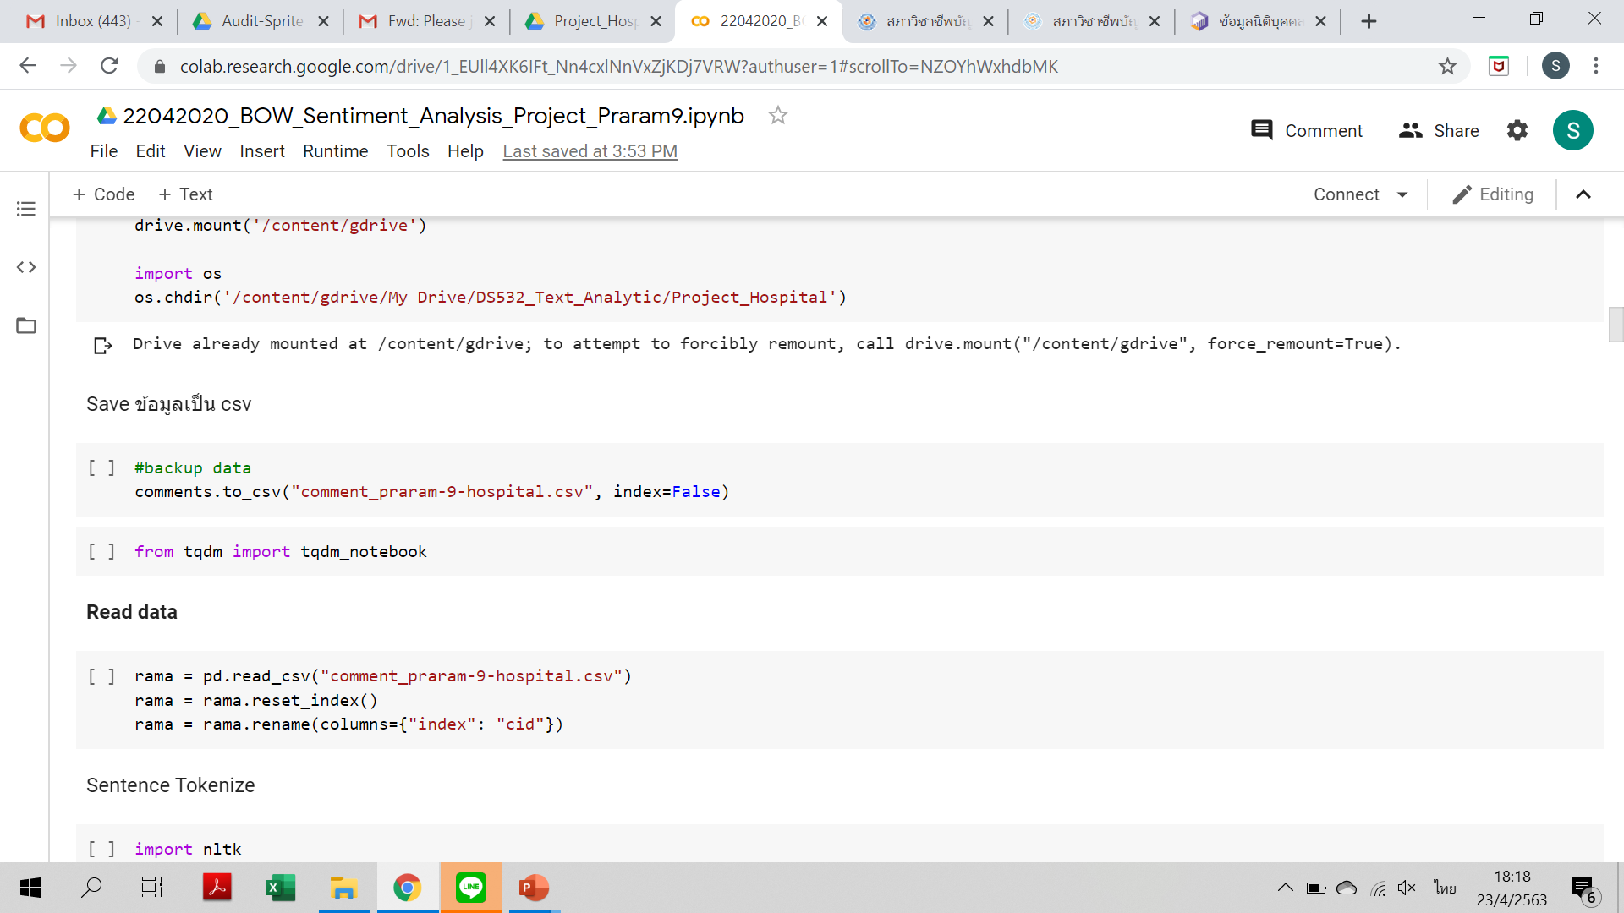
Import Utilities
ทำการเขียนโค้ด Mount Drive เพื่อเข้าถึงโฟลเดอร์ที่จัดเก็บไฟล์ คอมเม้นท์
สำรองข้อมูลคอมเม้นท์โรงพยาบาล

Slide 12
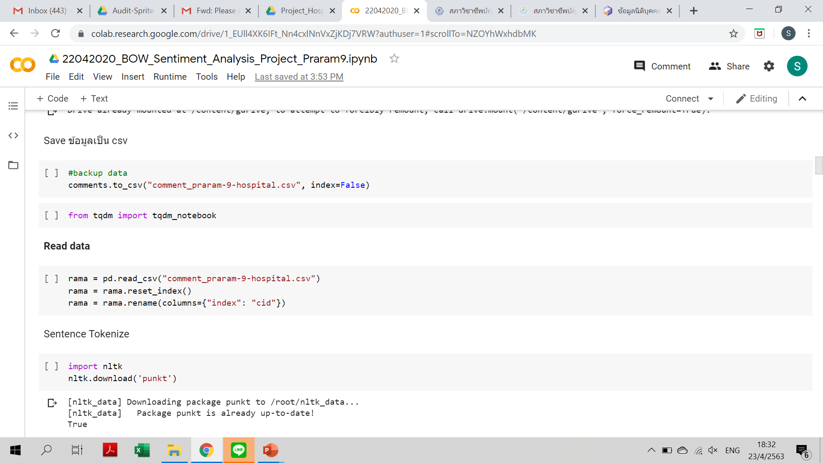
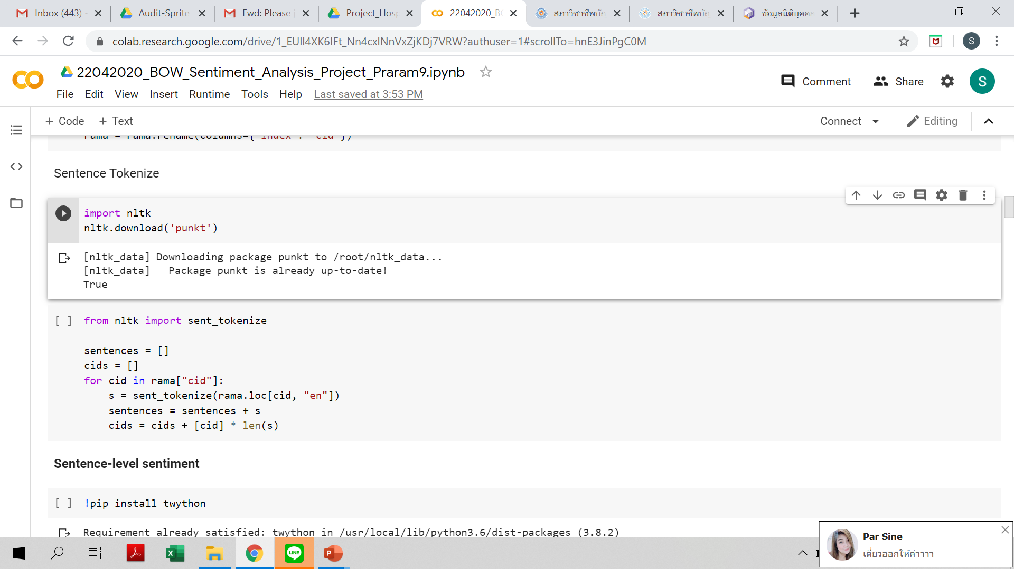
Read Data
อ่านข้อมูลคอมเม้นท์โรงพยาบาลไฟล์ CSV จากไฟล์ที่จัดเก็บใน drive
Sentence Tokenize
ติดตั้ง Library ที่จำเป็นสำหรับการตัดคำ

Slide 13
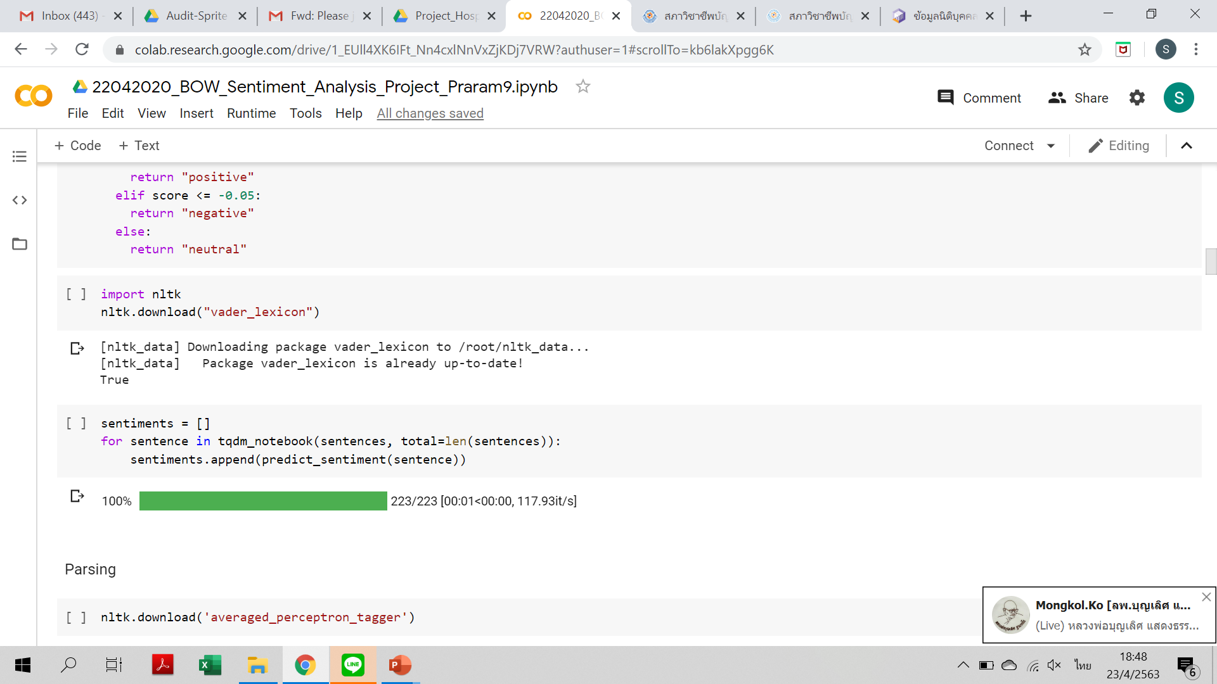
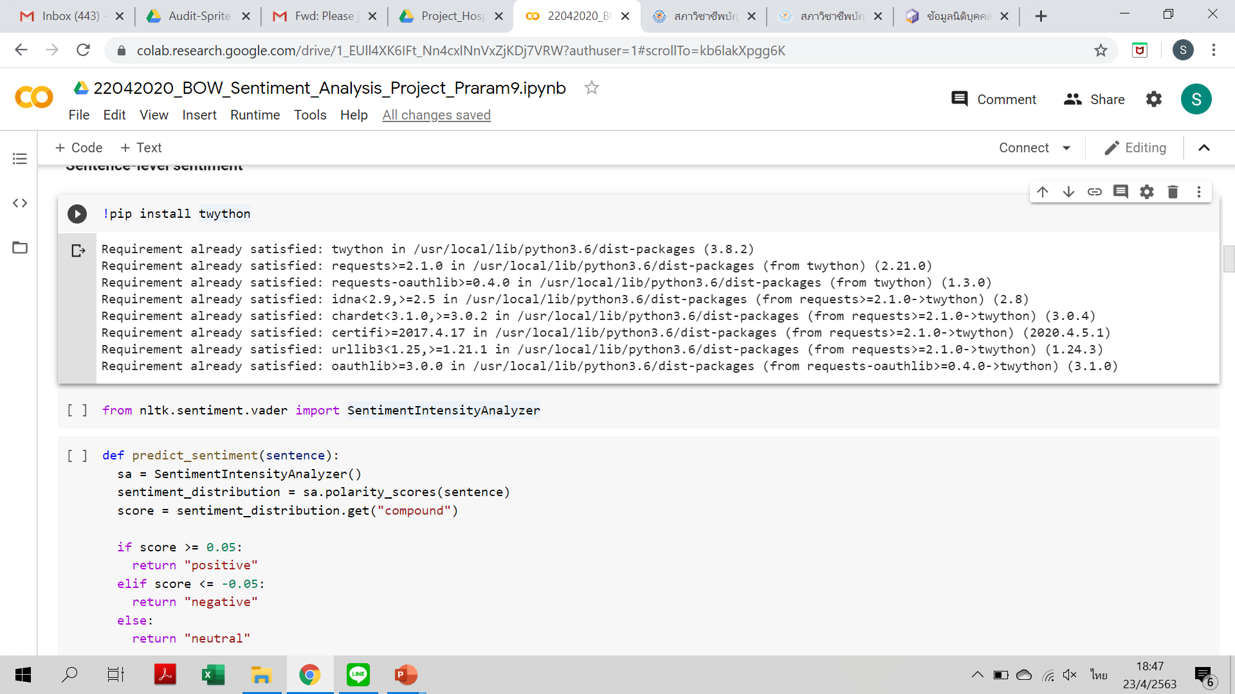
Sentence-level sentiment
ติดตั้ง library module ที่ช่วยในการประมวลภาษามนุษย์ วิเคราะห์ความรู้สึก

Slide 14
Sentence-level sentiment
สร้างฟังก์ชัน (Function) ทำนายความรู้สึกจากความคิดเห็นของคนไข้

Slide 15
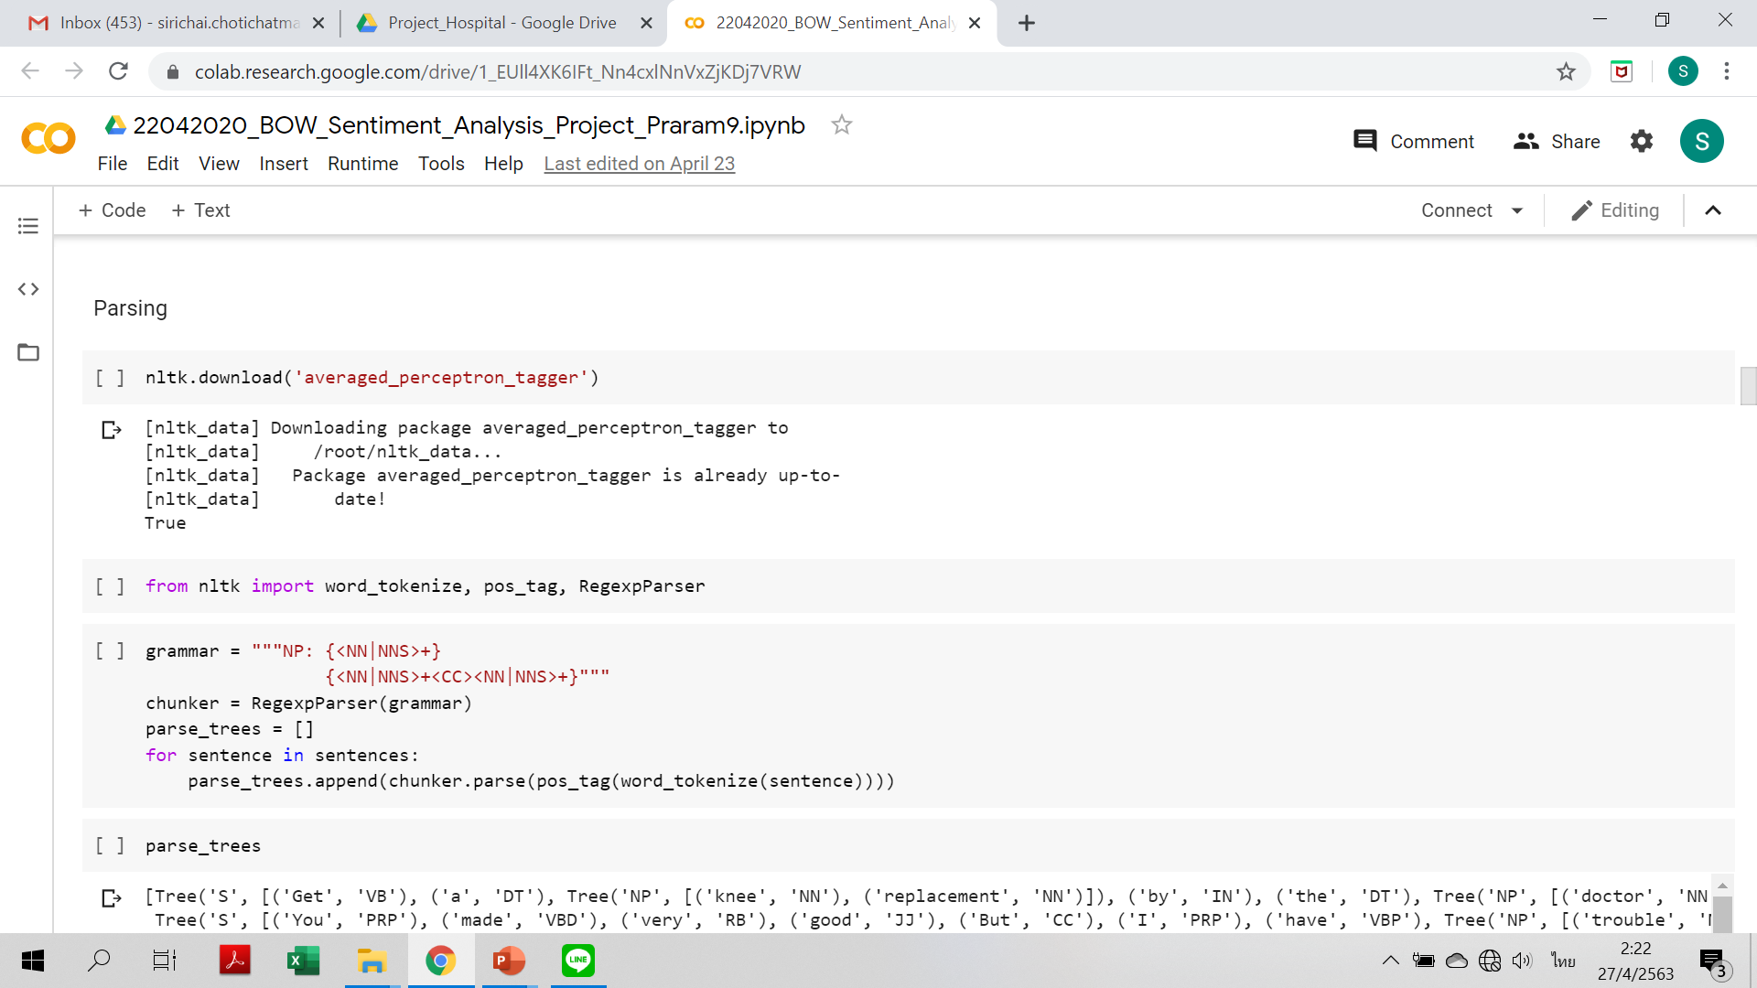
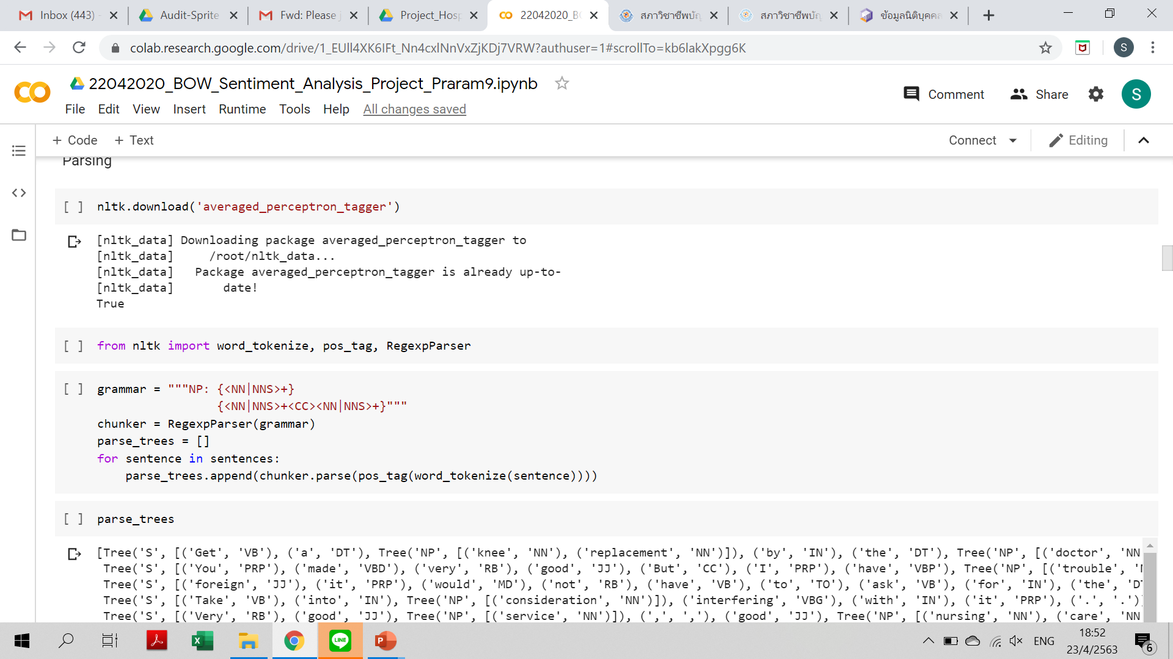
Parse
ติดตั้ง Library เพื่อตัดคำ

Slide 16
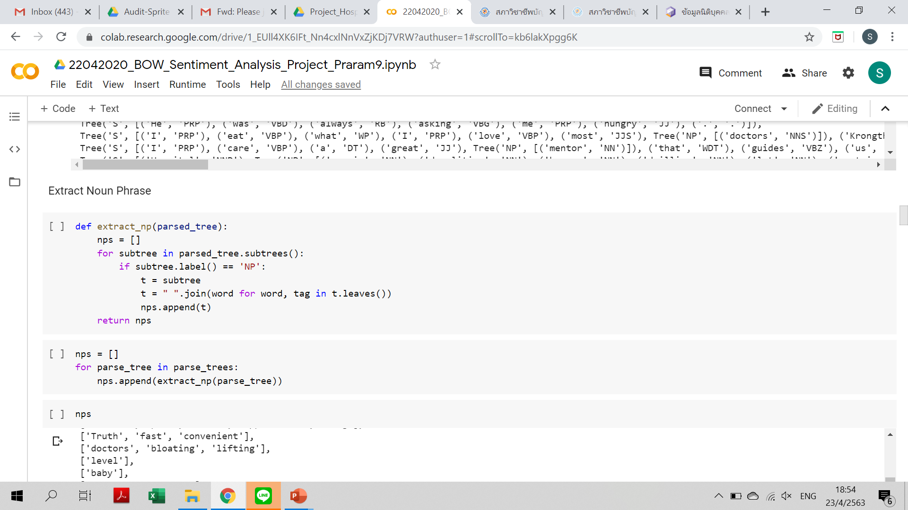
Extract Noun Phrase
สร้างฟังก์ชัน (Function) เพื่อสกัดเฉพาะคำ noun หรือ pronoun เป็นคำหลัก

Slide 17
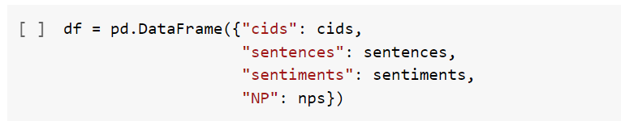
Put Information into DataFrame
ใส่ข้อมูลที่ได้จากขั้นตอนก่อนหน้าเข้าไปใน DataFrame ใหม่ที่ชื่อ df

Slide 18
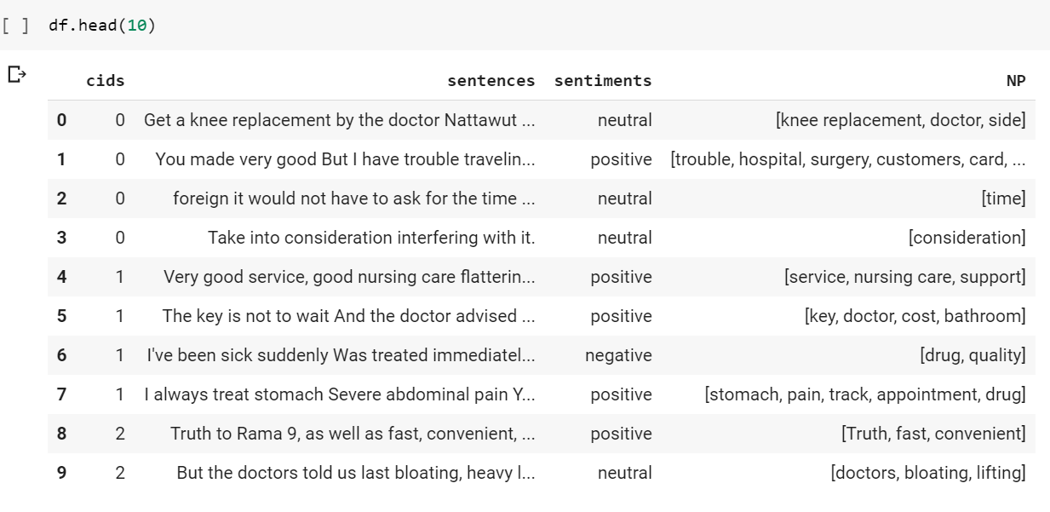
Put Information into DataFrame
ผลลัพธ์ที่ได้จาก df 10 แถวแรก

Slide 19
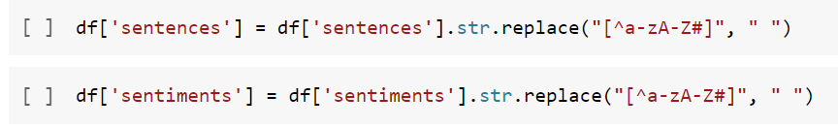
Put Information into DataFrame
ทำความสะอาด sentences และ sentiments เพิ่มอีกนิดหน่อย

Slide 20
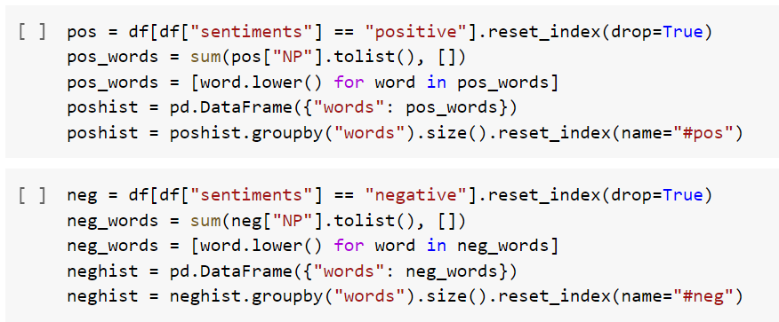
Split dataframe into positive and negative sentiment
แยกคำที่มีความหมาย positive และ negative ออกจากกัน

Slide 21
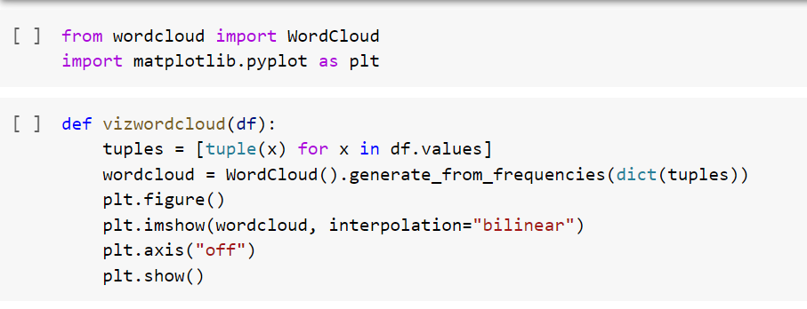
Word Cloud Representation
การทำ WordCloud เป็นวิธีการหนึ่งในการทำData Visualization เพื่อช่วยให้เราเข้าใจข้อมูลเชิงลึกมากขึ้น ในการในการทำ Sentiment Analysis ของกลุ่มเรา เลือก Word Cloud เพื่อให้มองเห็นคำที่ถูกใช้ Comments มากที่สุดได้ง่ายขึ้น โดยจะแบ่งเป็น Positive words และ Negative words
วิธีการสร้าง Wordcloud
Import package ที่จำเป็นในการ generate wordcloud ก่อน
สร้าง function vizwordcloud

Slide 22
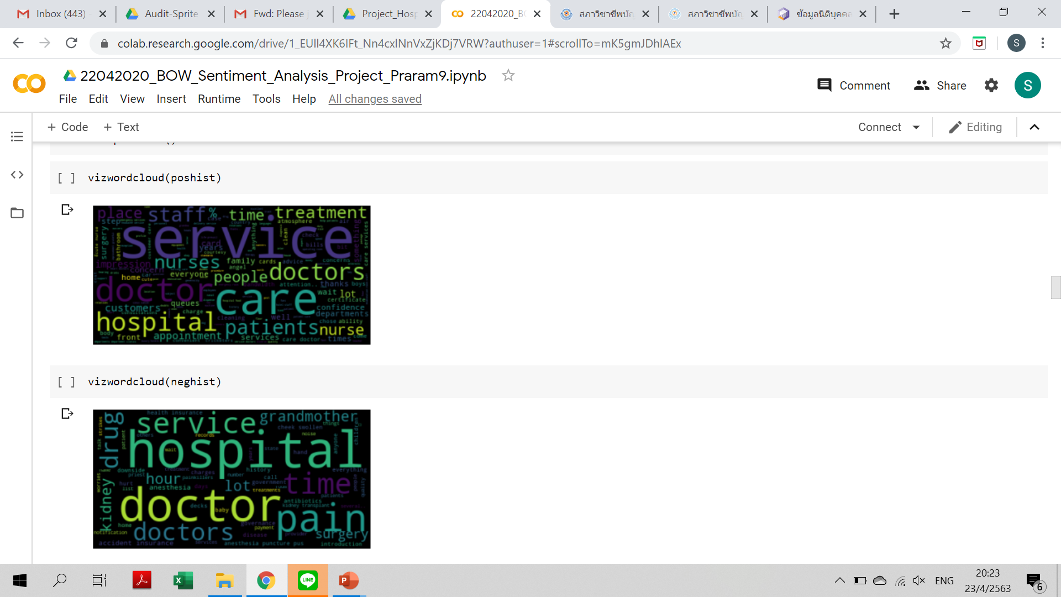
Word Cloud Representation
ผลลัพธ์ที่ได้
Vizwordcloud(poshist) คือเรื่องที่คนคอมเม้นท์ในแง่ดีของโรงพยาบาลพระราม 9
Vizwordcloud(neghist) คือเรื่องที่คนคอมเม้นท์ในแง่ลบของโรงพยาบาลพระราม 9

Slide 23
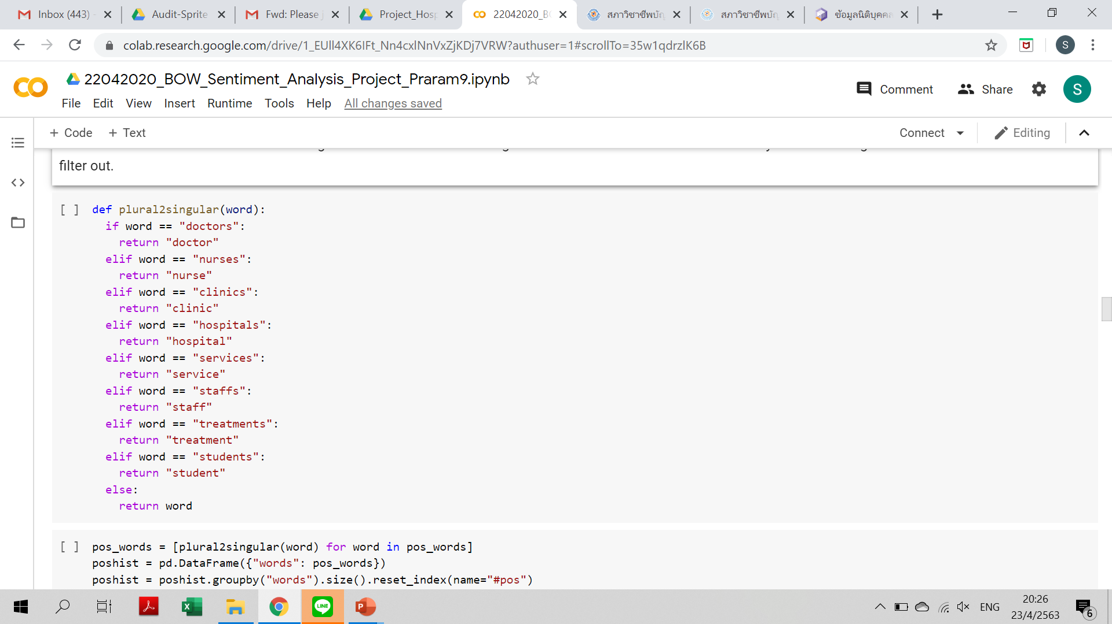
Word Cloud Representation
เปลี่ยนรูปของคำที่มีในคอมเม้นท์จากรูป พหุนาม (plural) เป็นเอกนาม(singular)

Slide 24
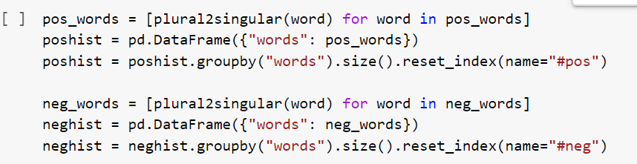
Word Cloud Representation
สร้าง function poshist และ neghist ในการทำ visualization หลังจากการแปลง พหุนามเป็นเอกนามแล้ว

Slide 25
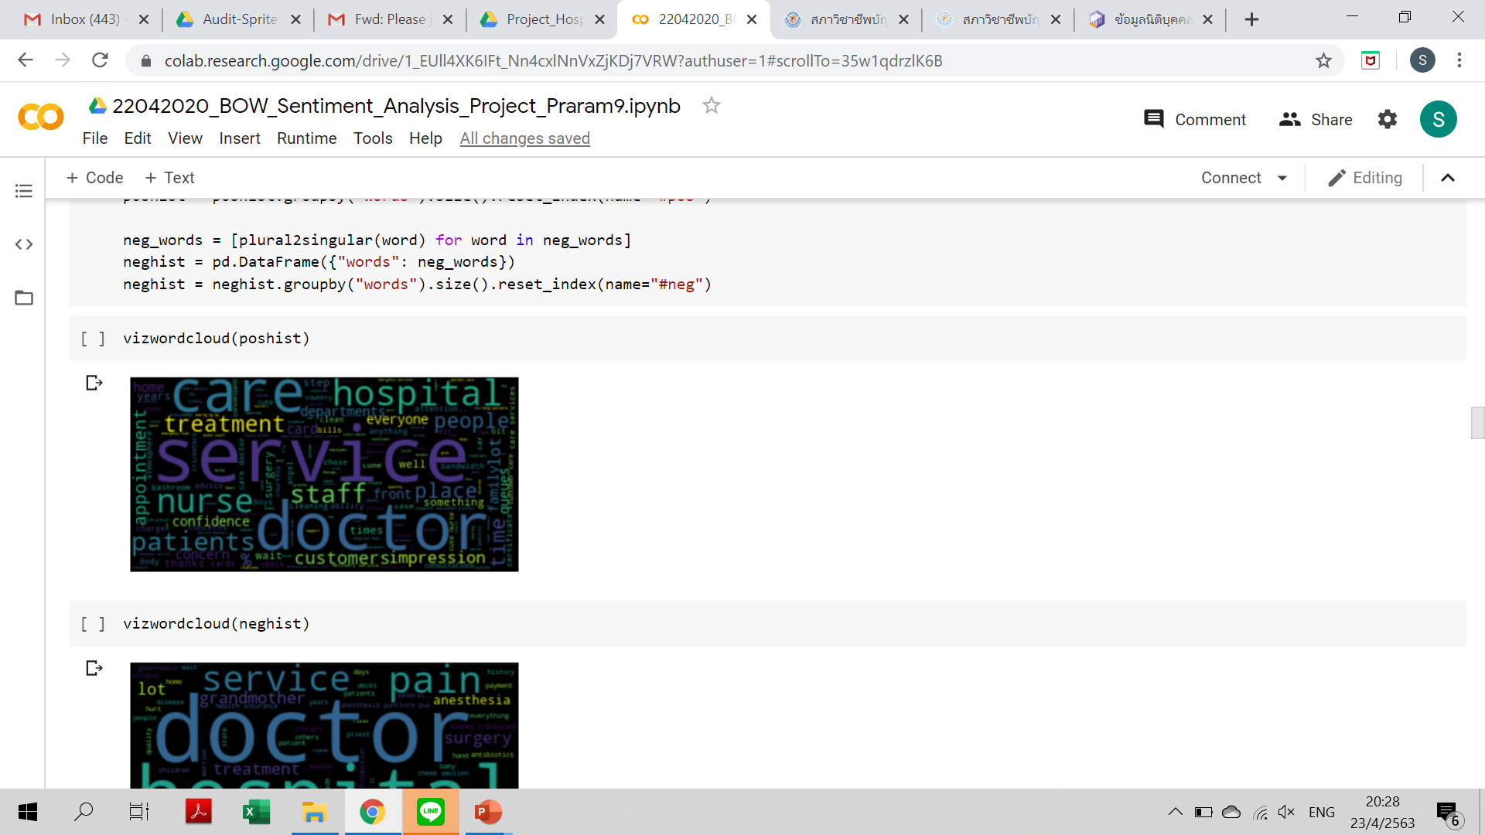
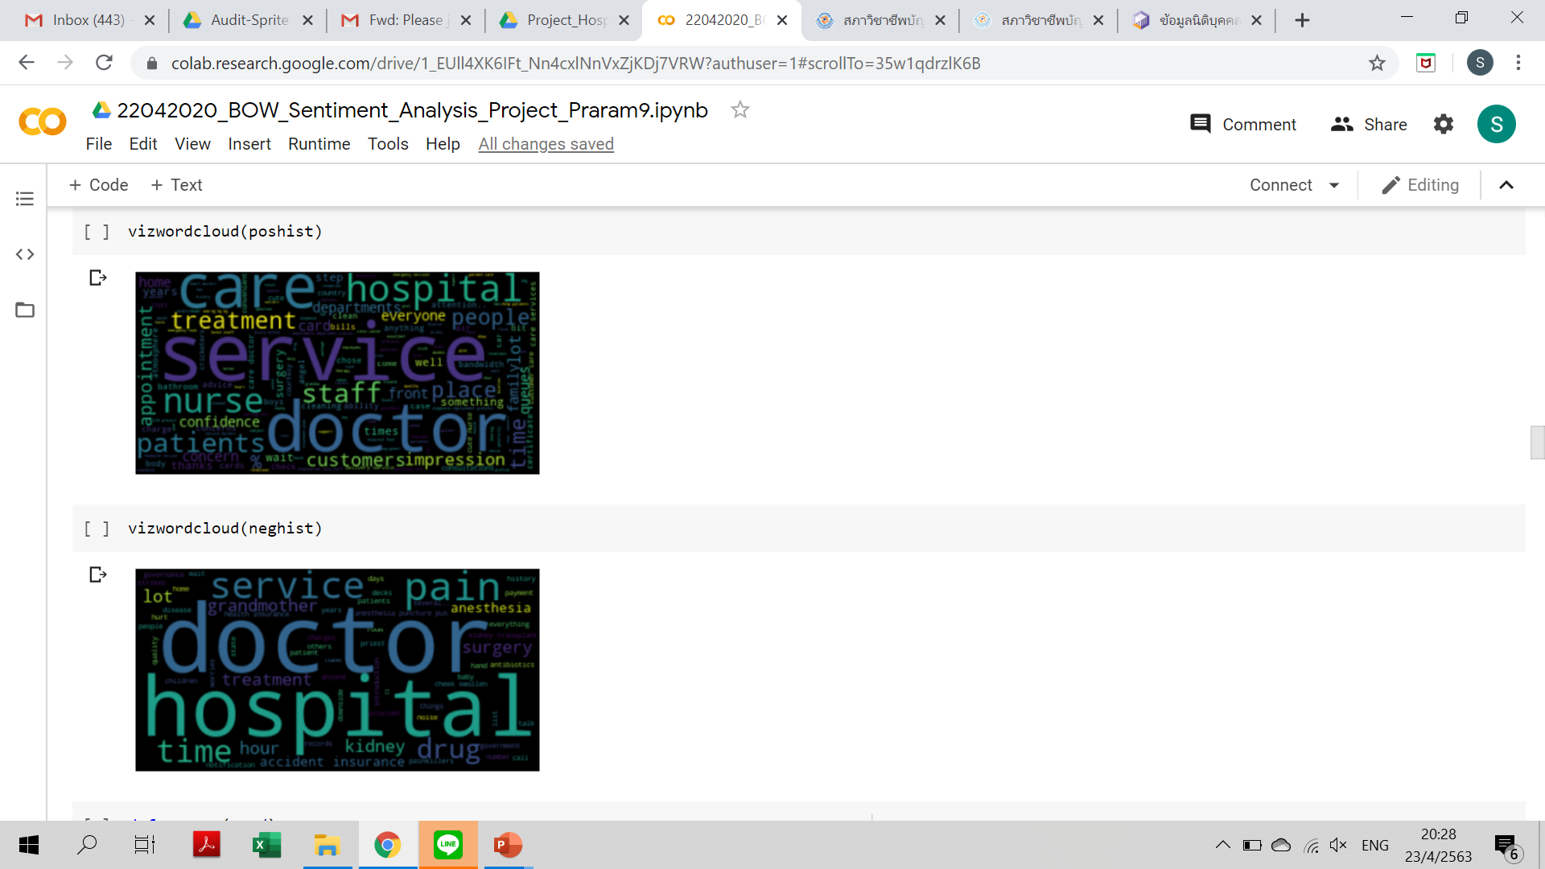
Word Cloud Representation
ผลลัพธ์ที่ได้หลังจากการแปลง พหุนามเป็นเอกนาม
Vizwordcloud(poshist) คือเรื่องที่คนคอมเม้นท์ในแง่ดีของโรงพยาบาลพระราม 9
Vizwordcloud(neghist) คือเรื่องที่คนคอมเม้นท์ในแง่ลบของโรงพยาบาลพระราม 9

Slide 26
Word Cloud Representation
ทำการจัดหมวดหมู่ของคำ
คำ | หมวด
doctor, nurse, student | staff
hospital, clinic, equipment, place | infrastructure
service, care, treatment, surgery, disease, medical care | service
queue, appointment | process
price, claim | finance
คำอื่นๆ | others

Slide 27
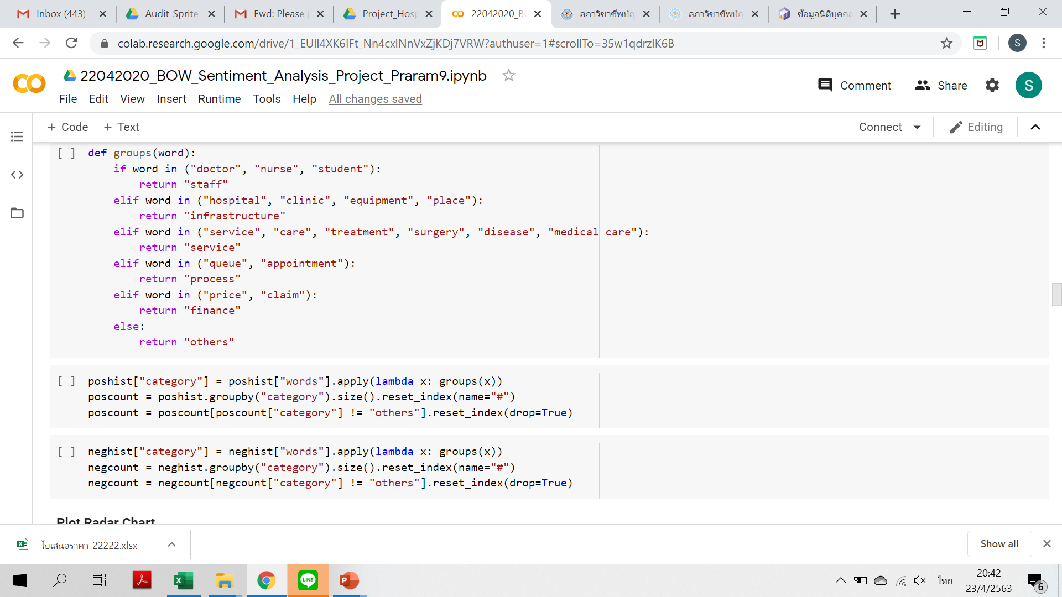
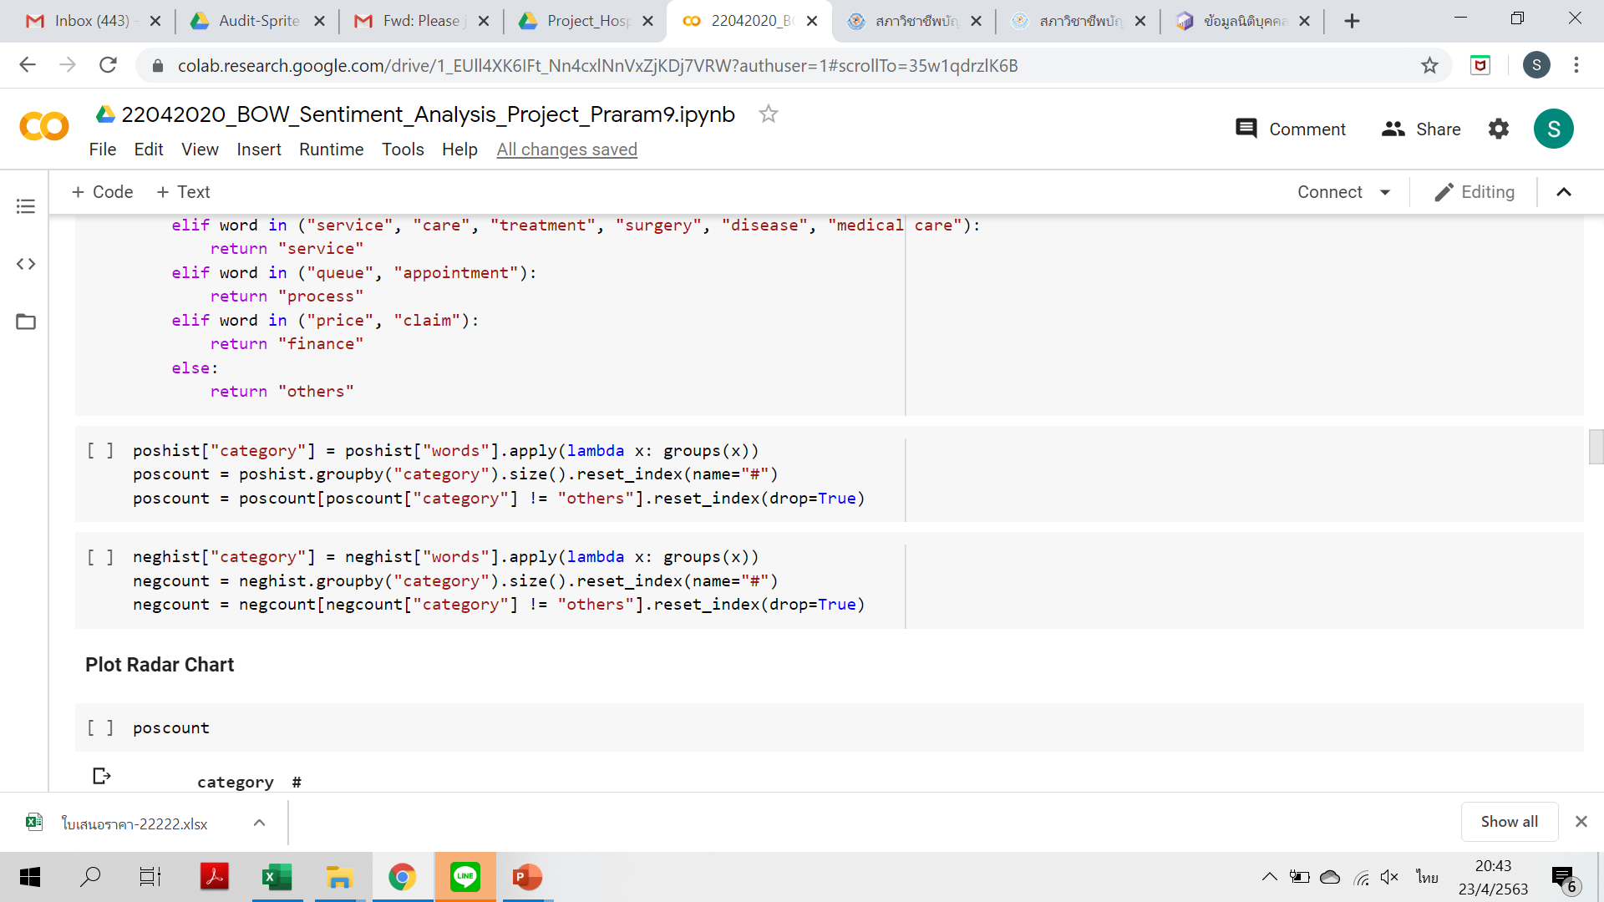
Word Cloud Representation
ทำการจัดหมวดหมู่ของคำโดยการสร้างฟังก์ชัน (Function) ไว้เก็บคำ ให้อยู่ในแต่ละหมวด (Category)
นับหมวดหมู่ของคำทั้ง positive และ Negative

Slide 28
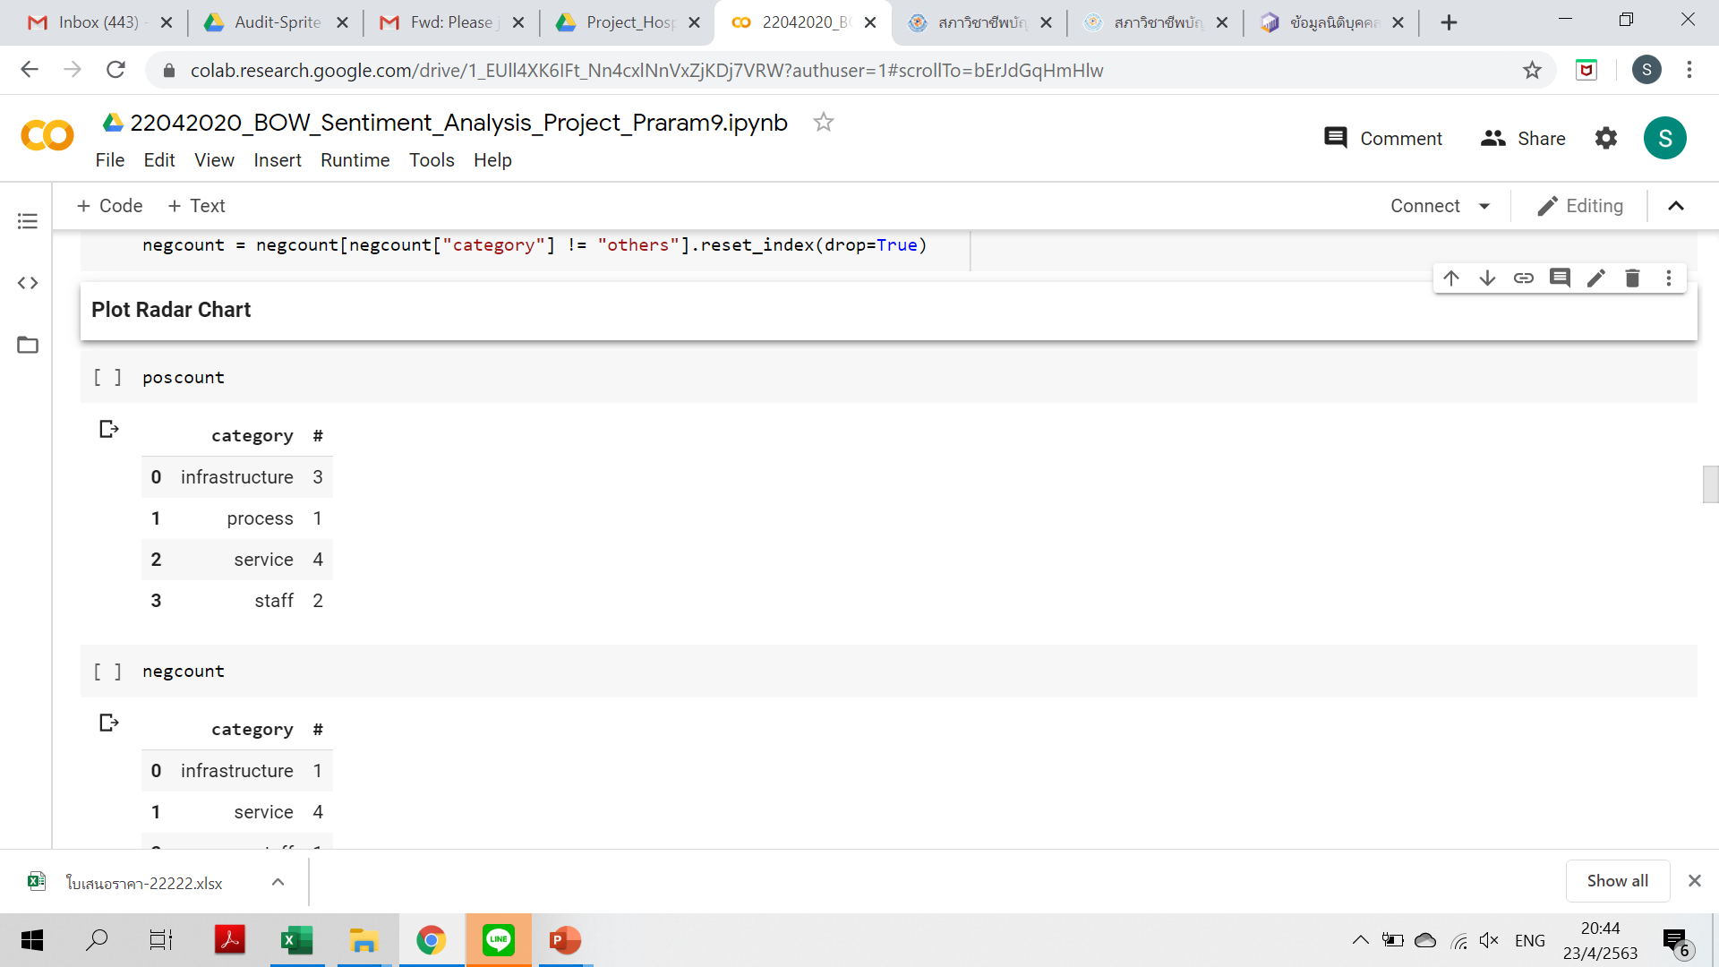
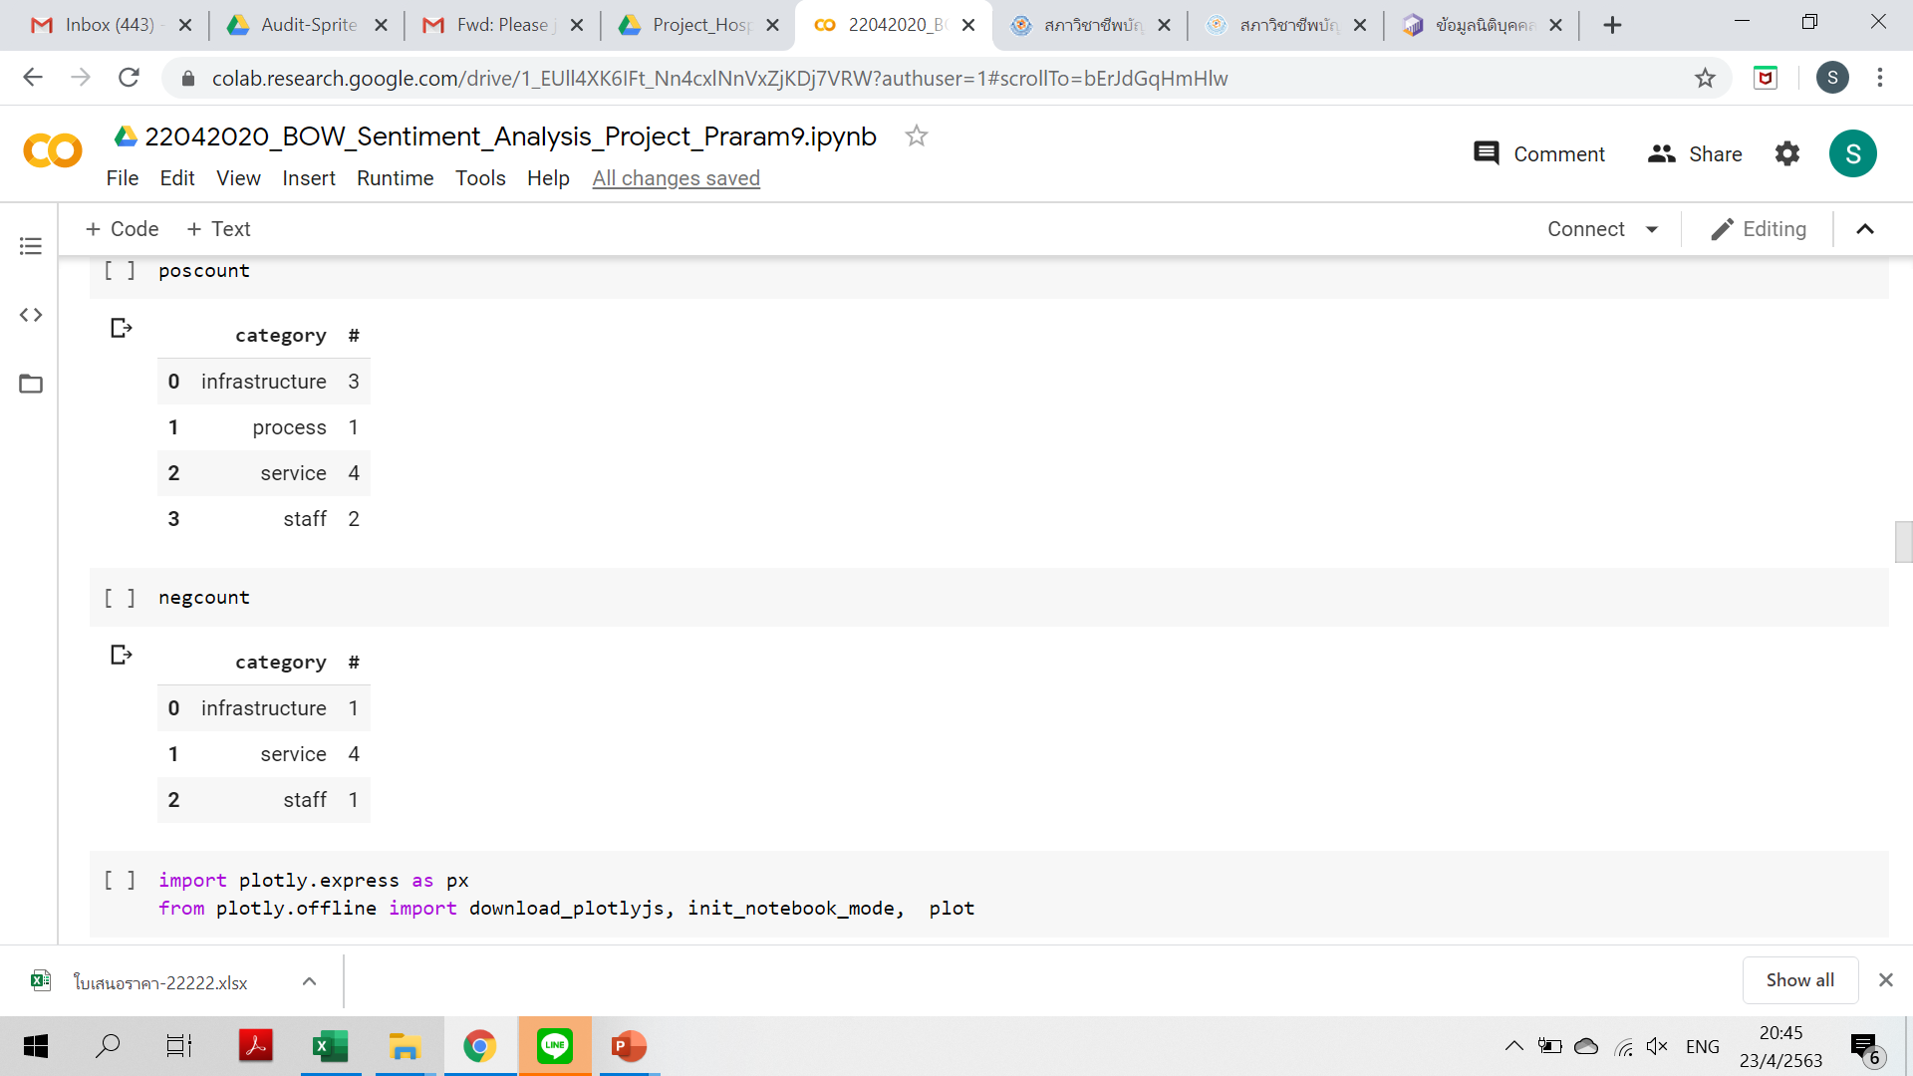
Plot Radar Chart
ข้อมูล Positive word หลังจากจัดหมวด
ข้อมูล Negative word หลังจากจัดหมวด

Slide 29
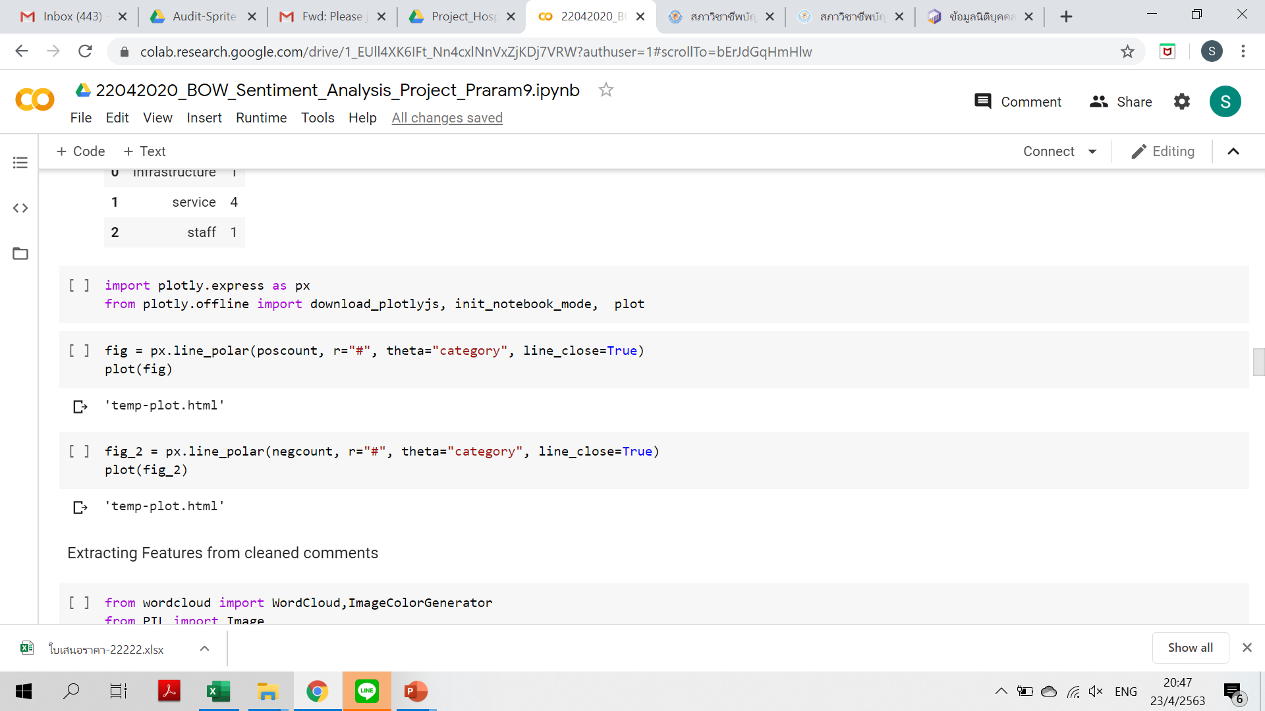
Plot Radar Chart
การสร้าง Plot Rader Chart
Import package
Plot ข้อมูล Positive Words หลังจัดหมวด
Plot ข้อมูล Negative Words หลังจัดหมวด

Slide 30
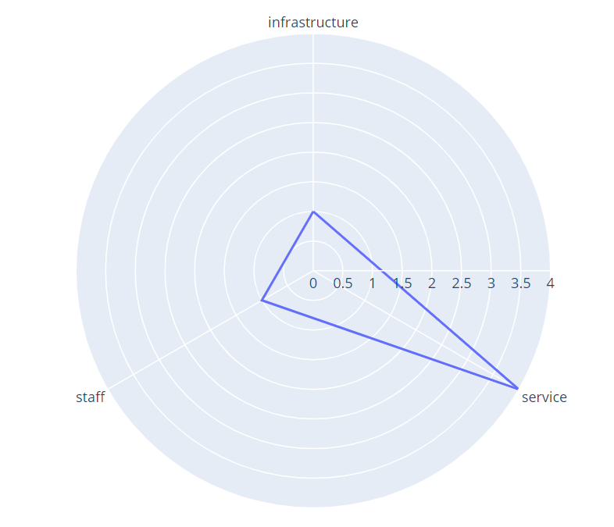
Plot Radar Chart
ตัวอย่าง Plot Radar Chart ที่เราจะได้

Slide 31
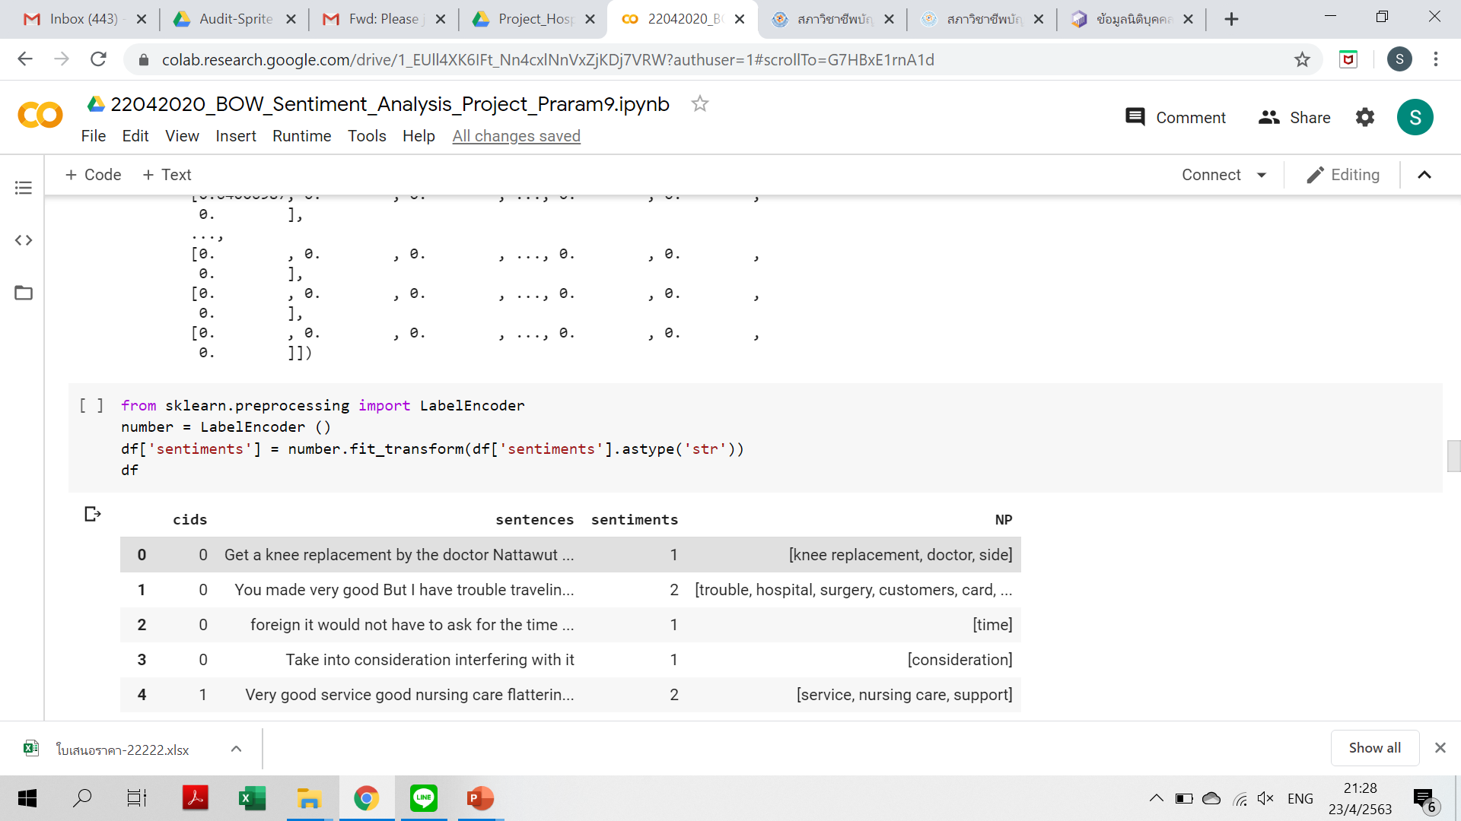
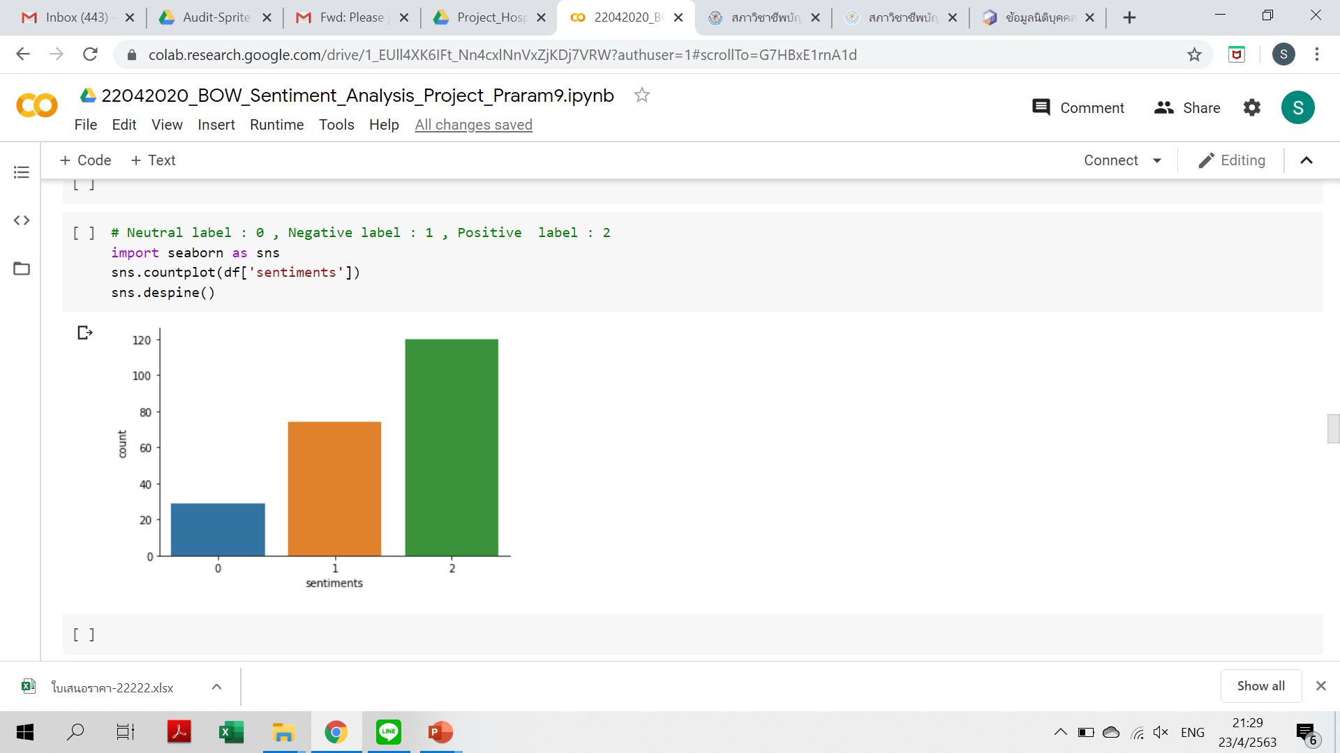
Splitting our dataset into Training and Validation Set
นำSentiments หรือ คะแนนความรู้สึกที่คนไข้ที่มีต่อโรงพยาบาลมาแล้ว เราสามารถนำมา Plot เป็น Bar chart เพื่อดูภาพรวม
1.Import package ที่จำเป็นในการสร้าง Bar chart
2. สร้าง Bar chart
Neutral Label : 0
Negative Label : 1
Positive Label : 2

Slide 32
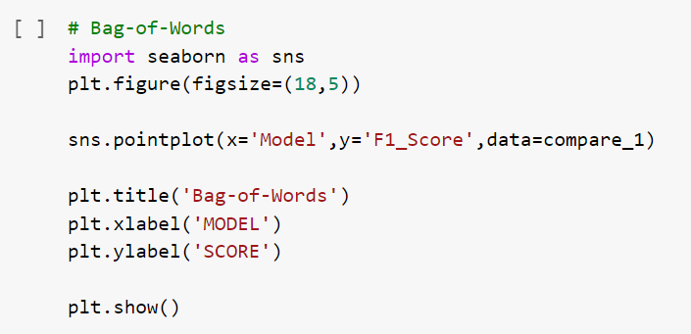
Comparison Graph
หลังจากเรานำ dataset มา Apply Machine Learning models เป็นอันเสร็จเรียบร้อย ก็มาถึงขั้นตอนการสร้าง Comparison Graph เพื่อให้เราสังเกตได้โดยง่ายว่า Model ไหน ที่มี Performance ดีที่สุด กราฟนี้คือ Comparison Bag-of-word
Code นี้ใช้สร้าง Comparison Graph เพื่อเปรียบเทียบ Model
จากการ Extracting Features ด้วย CountVectorizer

Slide 33
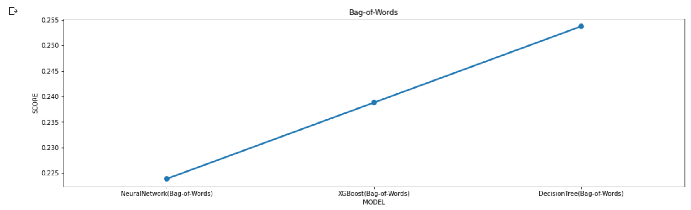
Comparison Graph
ทางกลุ่มได้สร้าง 3 Models ได้แก่ Neural Network, XGBoost และ Decision Tree
จากกราฟ Model ที่ดีที่สุด คือ Decision Tree รองลงมา คือ XGBoost
และตามด้วย Neural Network โดยค่า Score ที่ใช้วัด คือ F1

Slide 34
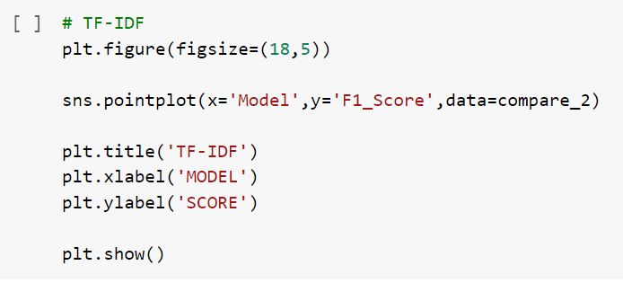
Comparison Graph
Comparison Graph สำหรับ TF-IDF

Slide 35
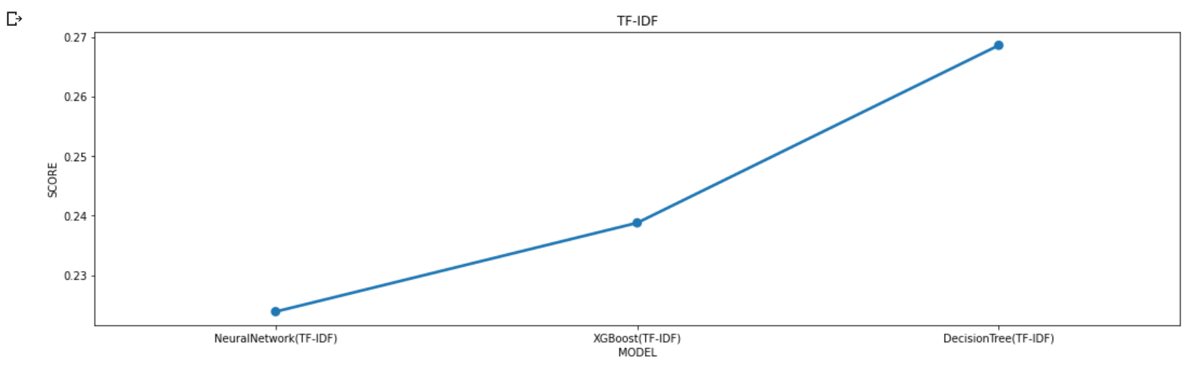
Comparison Graph
ผลลัพธ์ที่ได้ จากการ Extracting Features ด้วย TF-IDF ก็แสดงให้เราทราบว่า Model ที่ดีที่สุด
คือ Decision Tree รองลงมา คือ XGBoost และตามด้วย Neural Network ผลที่ได้เท่ากับ
Extracting Features ด้วย CountVectorizer โดยค่า Score ที่ใช้วัด คือ F1 (ทีใช้ ค่าเลือกใช้ F1 Score เพราะอยากรู้ผลลัพธ์ทั้ง ค่าความแม่นยำ (Precision) และค่าความถูกต้อง (Recall)
ซึ่ง F1 Score คือ ค่าเฉลี่ยของ Precision และ Recall

Slide 36
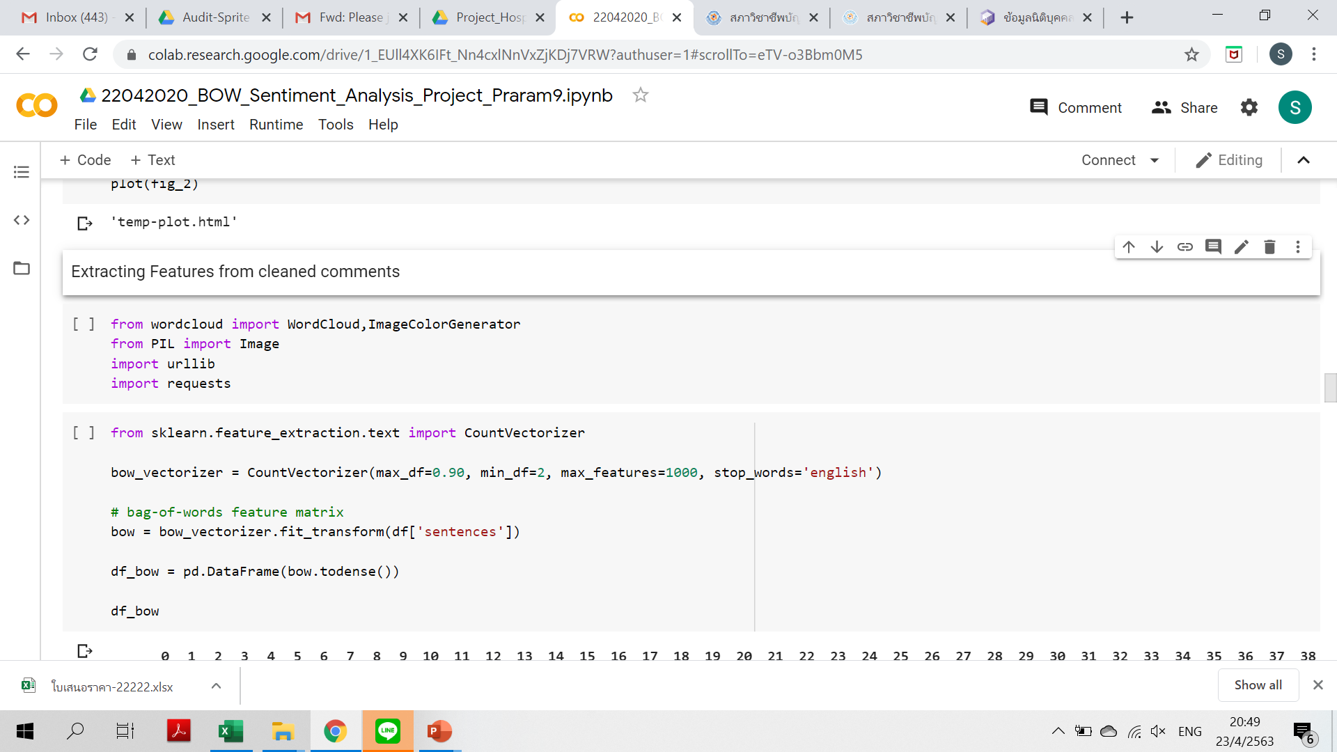

Extracting Features from cleaned comments

Slide 37
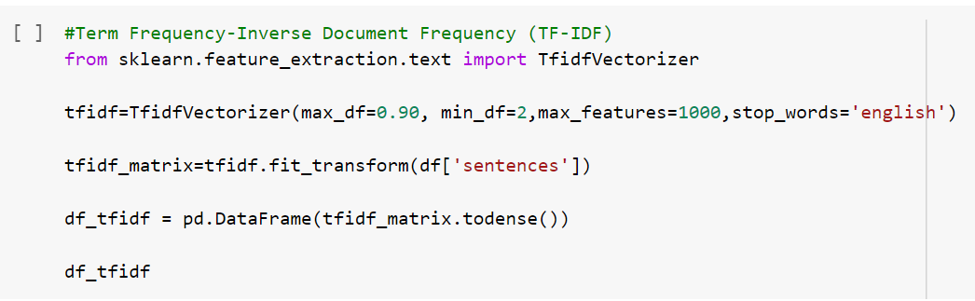
Extracting Features from cleaned comments

Slide 38
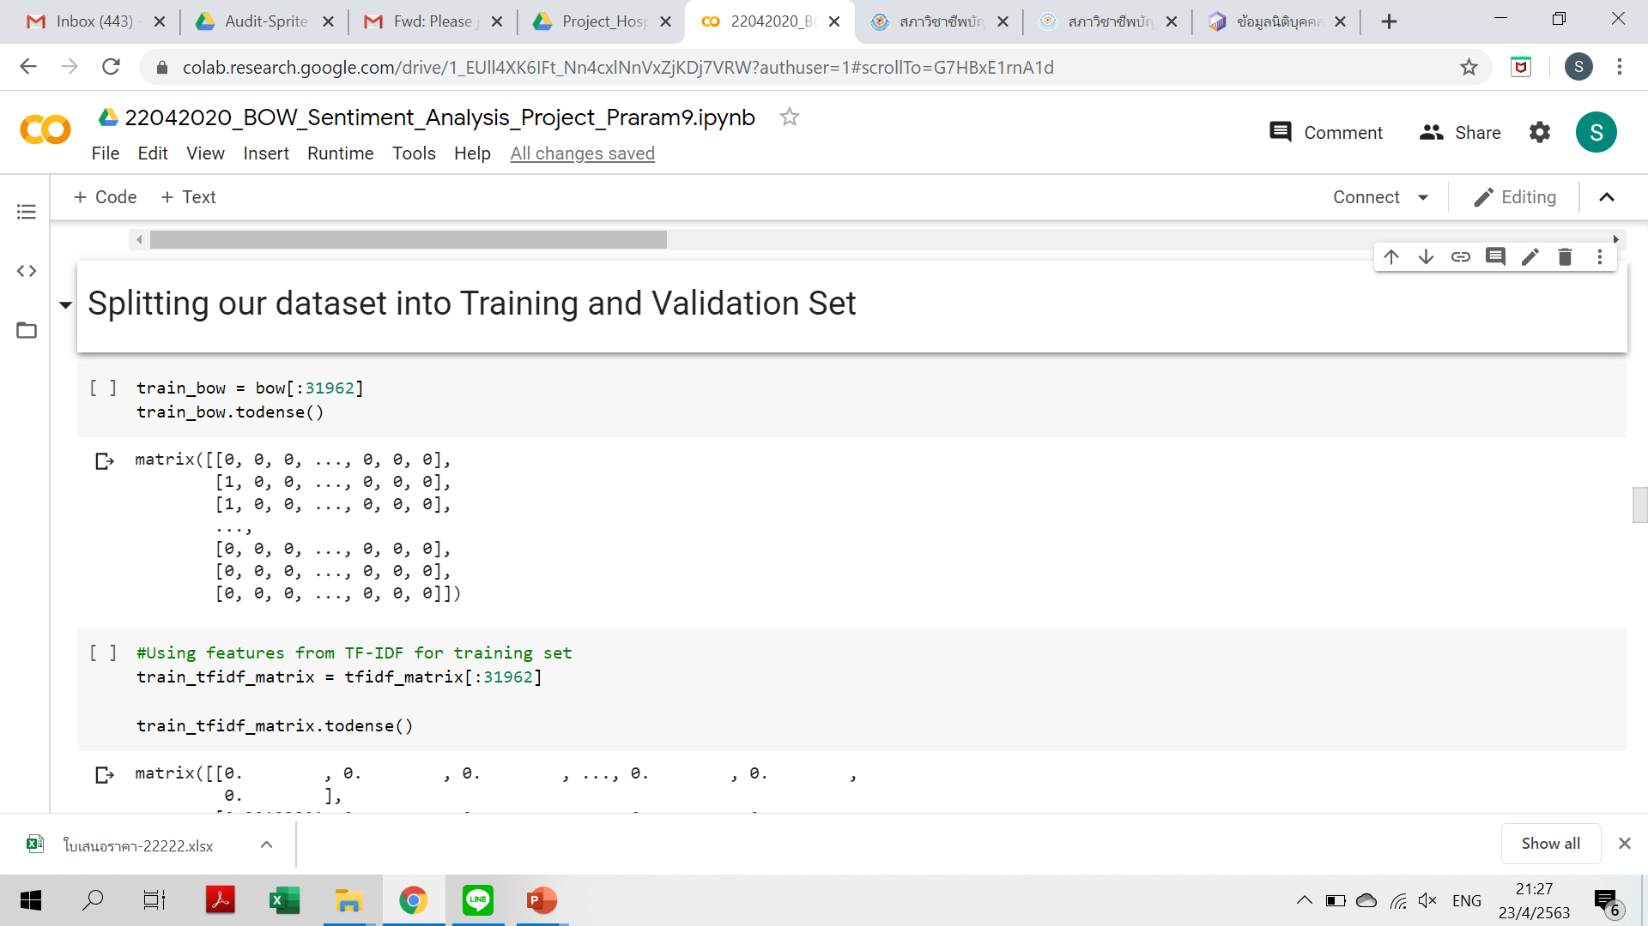
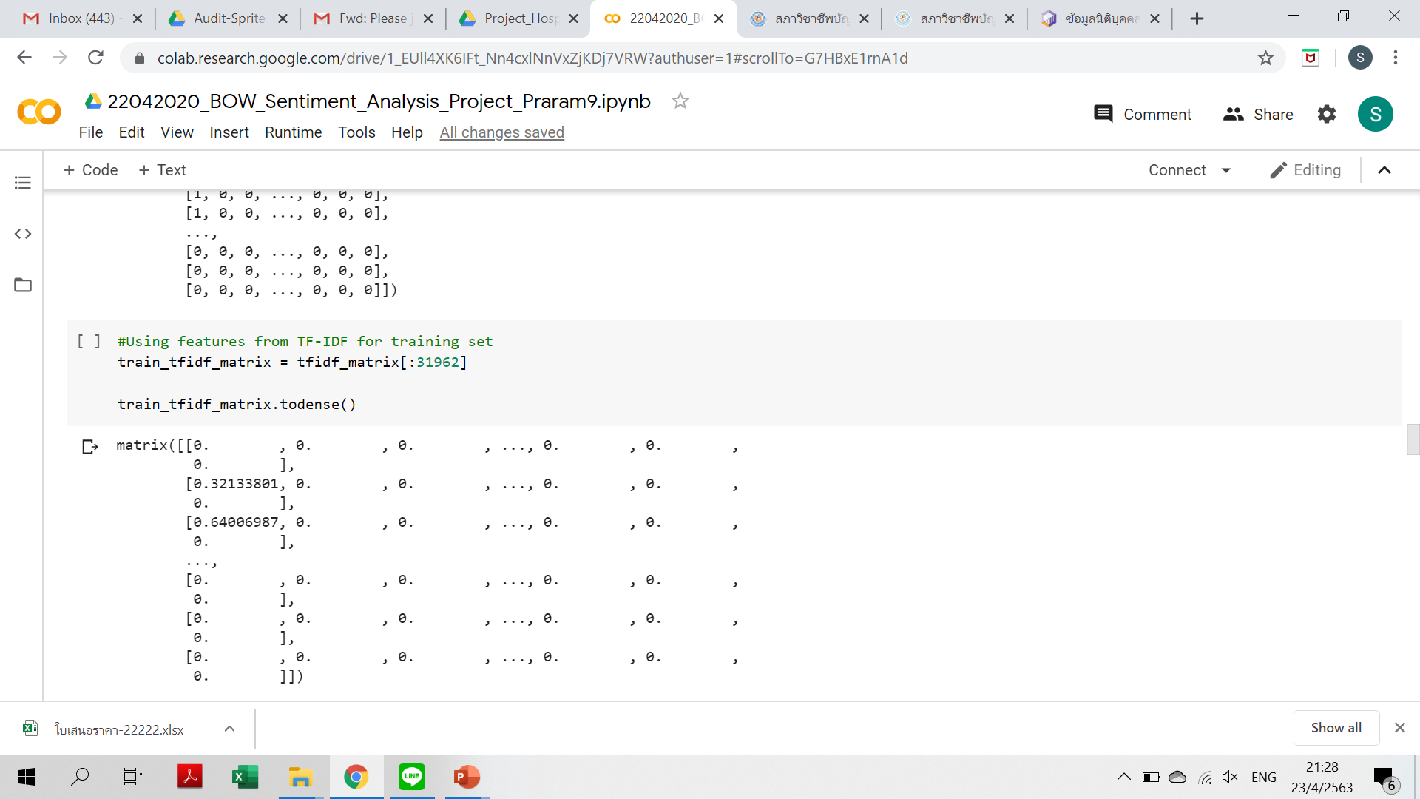
Splitting our dataset into Training and Validation Set

Slide 39
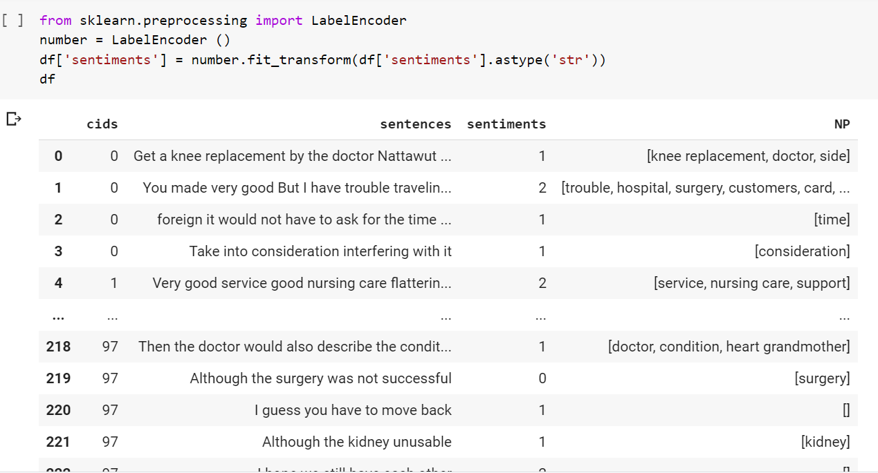
Splitting our dataset into Training and Validation Set

Slide 40
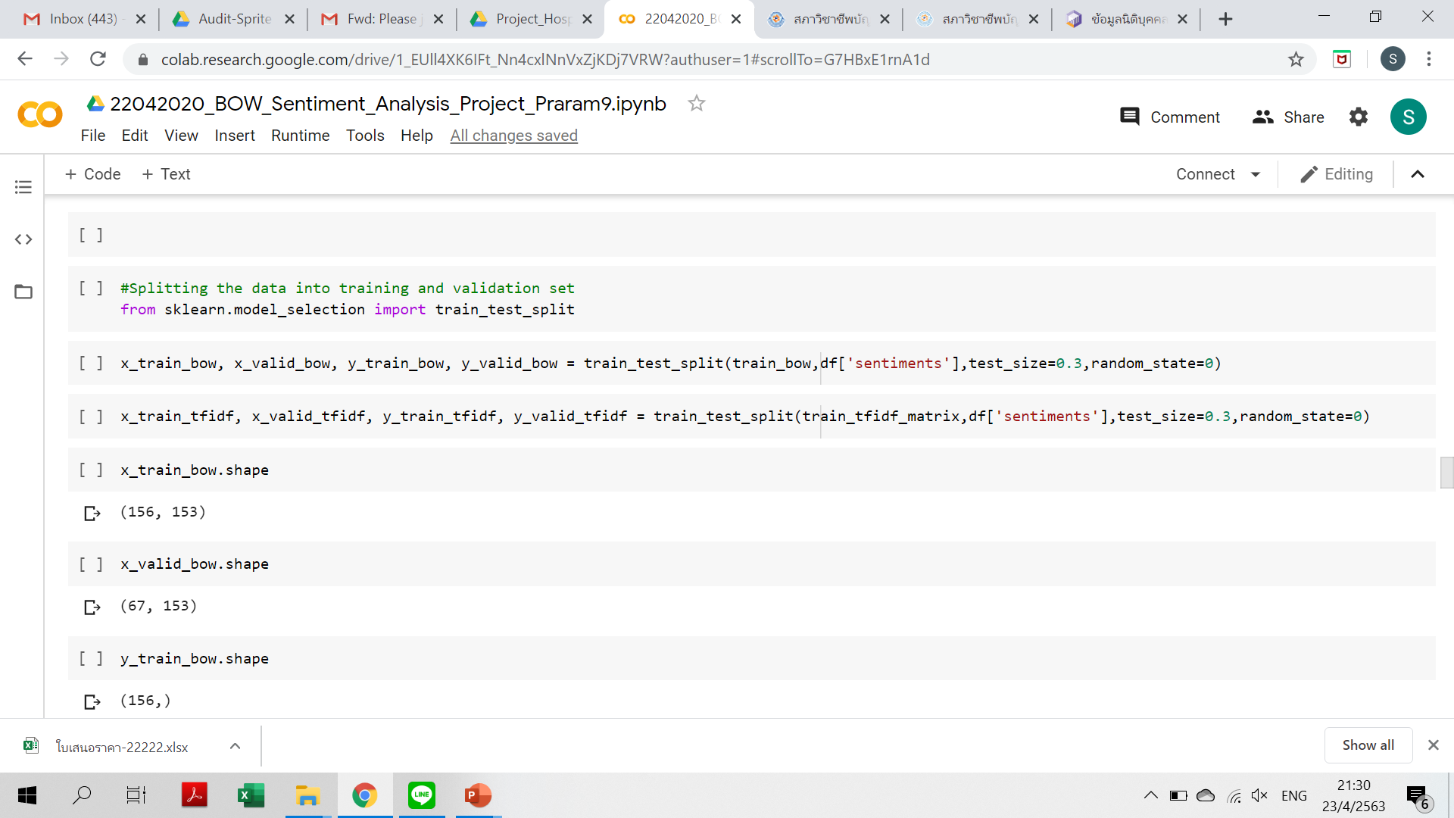

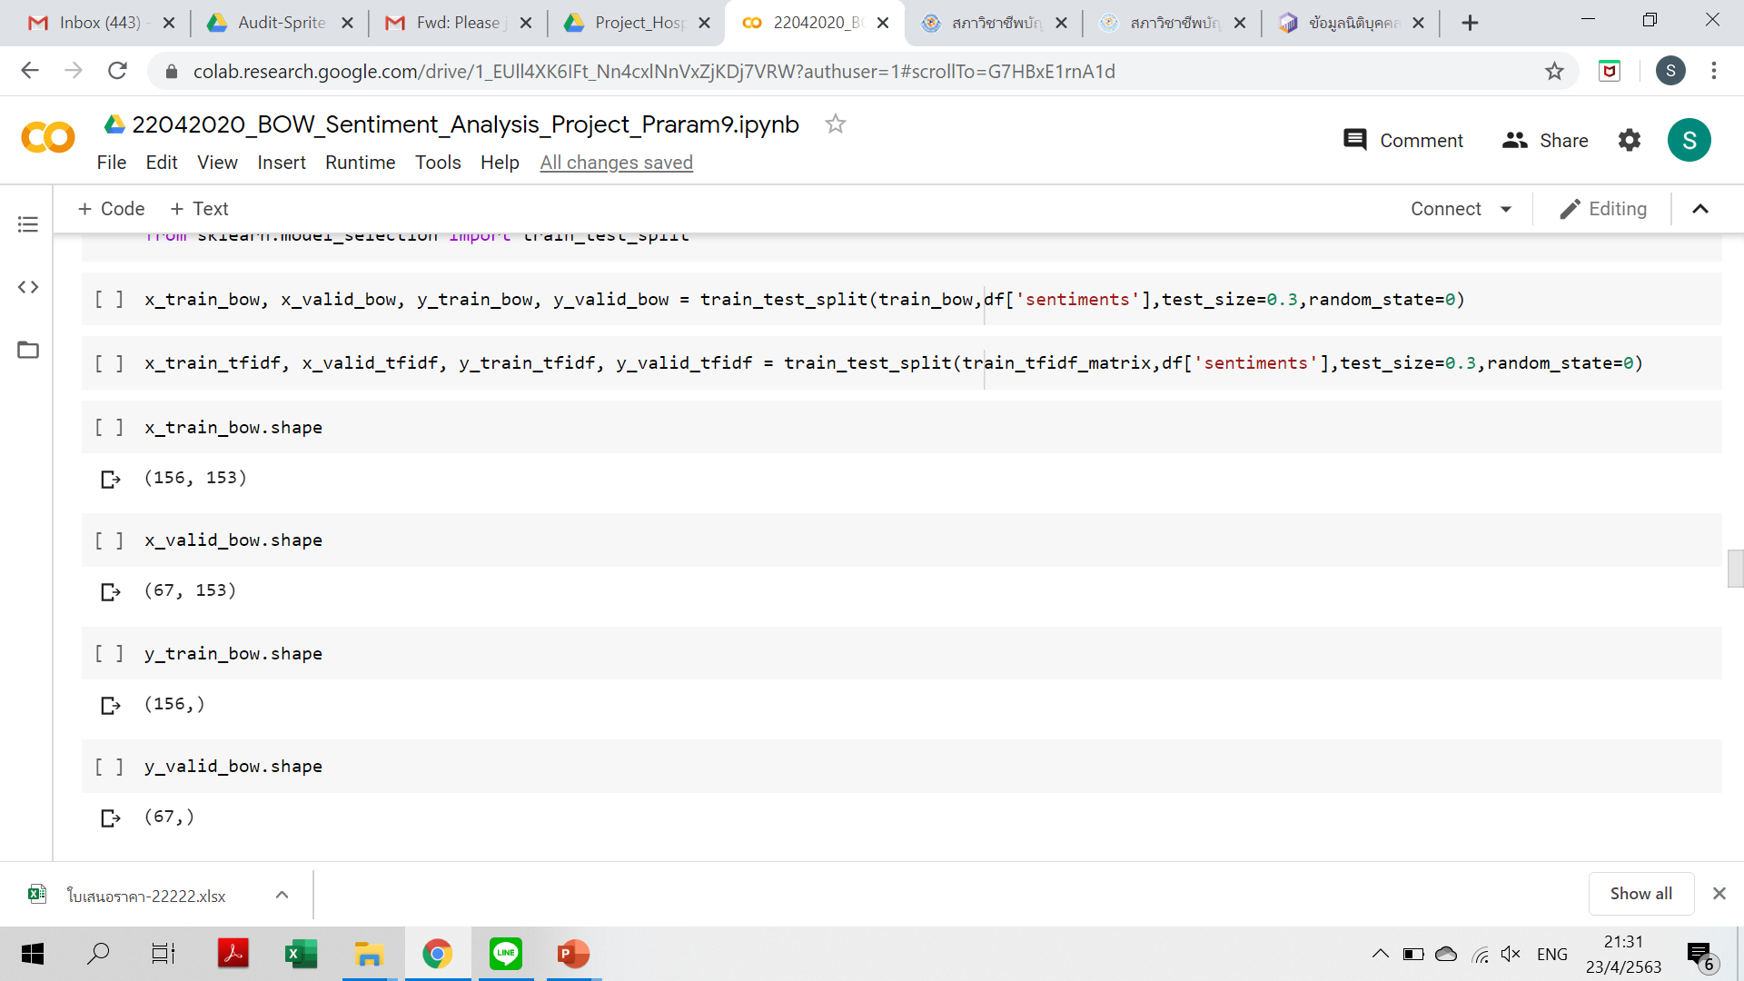
Splitting our dataset into Training and Validation Set

Slide 41
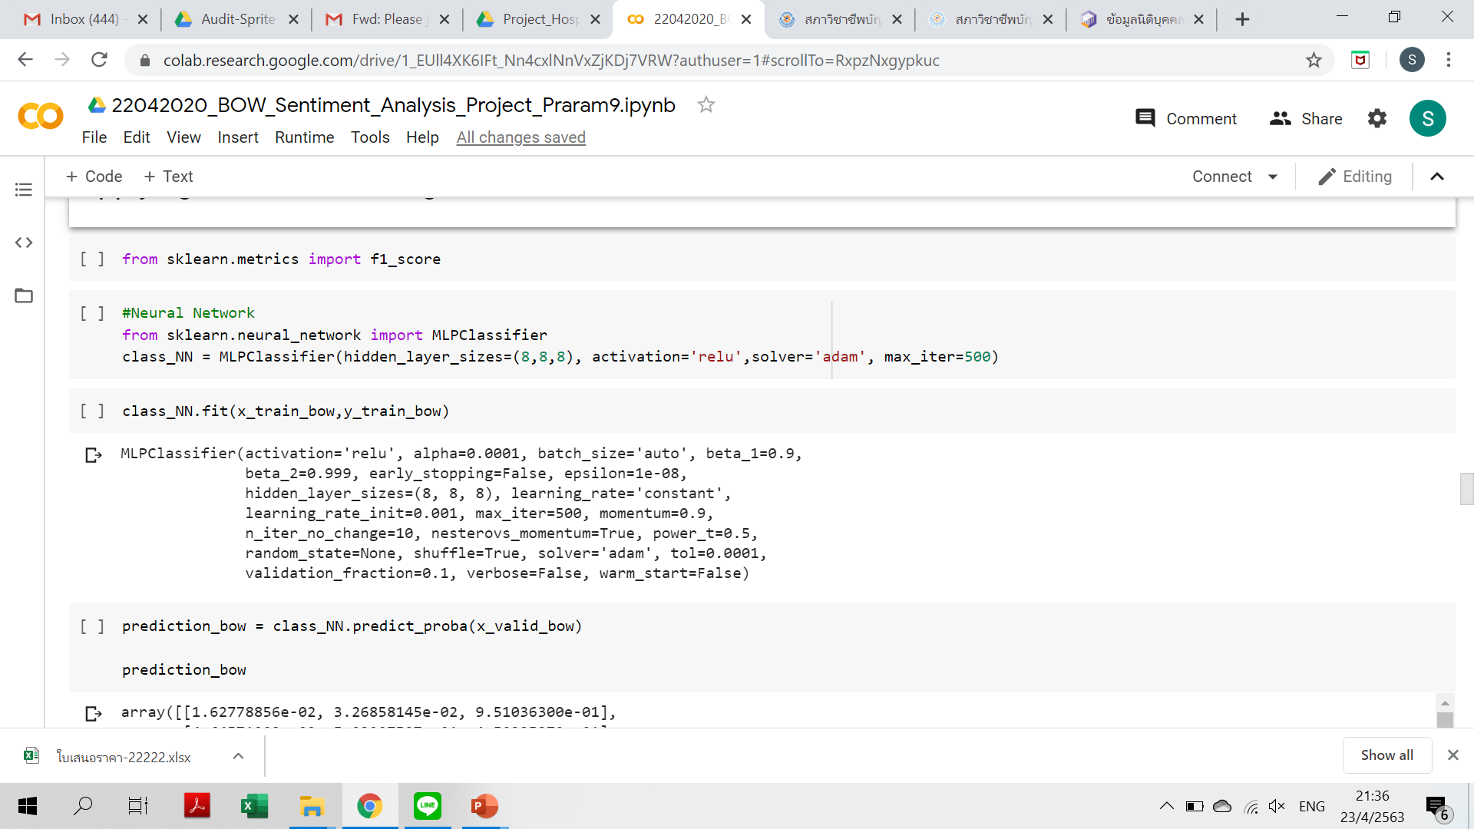
Applying Machine Learning Models

Slide 42
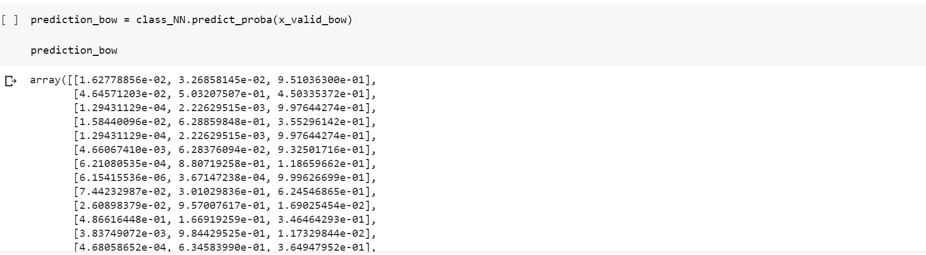
Applying Machine Learning Models

Slide 43
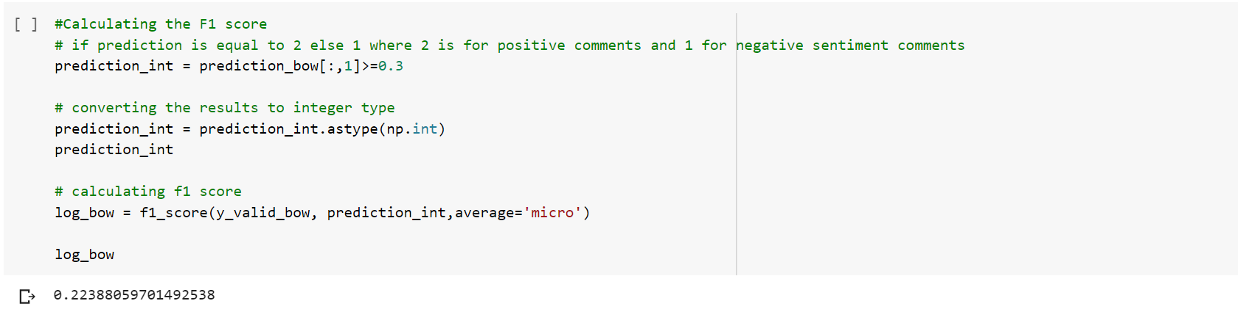
Applying Machine Learning Models

Slide 44


Applying Machine Learning Models

Slide 45

Applying Machine Learning Models

Slide 46

Applying Machine Learning Models

Slide 47

Applying Machine Learning Models

Slide 48

Applying Machine Learning Models

Slide 49

Applying Machine Learning Models

Slide 50

Applying Machine Learning Models

Slide 51

Applying Machine Learning Models

Slide 52

Applying Machine Learning Models

Slide 53

Applying Machine Learning Models

Slide 54

Model Comparison

Slide 55

Model Comparison

Slide 56


Evaluating the model

Slide 57

Evaluating the model

Slide 58


Playing around with auto-sklearn

Slide 59


Playing around with auto-sklearn

Slide 60


Playing around with auto-sklearn
ผล autosklearn Model จากการ Extracting Features ด้วย CountVectorizer

Slide 61


Playing around with auto-sklearn
ผล autosklearn Model จากการ Extracting Features ด้วย TF-IDF

Slide 62
Result
ขณะนี้ภาพรวมคนไข้มีความรู้สึกอย่างไร
แต่ในภาพรวมส่วนใหญ่จาก Bar Graphจะเห็นว่าที่เป็นคะแนน 2 หรือว่า Positive นั้นยังสูงกว่า Negative ซึ่งยังถือว่าผู้ที่ใช้บริการยังคงพอใจในการให้บริการของโรงพยาบาล
สิ่งใดบ้างที่ทางโรงพยาบาลยังสามารถพัฒนาให้ดียิ่งขึ้น
จากการอ่านผลใน Rader Chart ด้านNegative คนไข้ยังไม่พอใจในเรื่อง Service ซึ่งได้แก่ service, care, treatment, surgery, disease, medical care

Slide 63
How to improve my machine learning Models
ค่าคะแนนของ F-1 Score ที่ได้ทั้ง Bag-of-word และ TF-IDF ค่อนข้างต่ำเนื่องมาจาก comments ของโรงพยาบาลพระราม 9 นั้นมีเพียง 98 comments ดังนั้นวิธีการที่จะทำให้ค่า F-1 Score สูงขึ้นทางกลุ่มขอเสนอดังนี้
1.ในการทำนายจากความเห็นผู้มาใช้บริการทางกลุ่มเราได้นำค่าที่เป็น neutral มารวมคิดด้วย ซึ่งถ้าไม่นำค่า neutral มารวมจะทำให้ค่า F-1 Score สูงขึ้น
2.เลือกใช้ hyper-parameter ตัวอื่นที่ดีกว่านี้

Slide 64
ผลลัพธ์ที่ได้จากการทำ Term Project
ทางกลุ่มคิดว่ายังสามารถพัฒนา Performance ให้ดีขึ้นได้อีก จึงพยายามค้นคว้าจาก Website : machinelearningmastery.com อ่านเจอหัวข้อ “32 Tips, Tricks and Hacks That You Can Use To Make Better Predictions” และมีความเห็นว่าถ้าให้เลือก Improve Performance จะเลือกทำในส่วนของ Data โดยจะ Clean Data เพิ่ม เพราะเป็นไปได้ที่ข้อมูลที่ได้หลังจาก Scrap และ Translate อาจมีข้อมูลที่ยังไม่ clean ปะปนมาด้วย เช่น Comment ตอนเป็นภาษาไทยเป็นการชมเชย แต่หลังจากแปลภาษาแล้ว Comment อาจถูกแปลเป็นไปในทางตำหนิ เป็นต้น
References : https://machinelearningmastery.com/machine-learning-performance-improvement-cheat-sheet/

